Slide 1
Psychologie clinique et psychopathologie
Psychotraumatisme, psychotraumatismes et personnalité borderline
Licence Mention psychologie
Licence 2
2022/2023
UE401 EC2 Psychologie clinique et psychopathologie

Slide 2
Retrouver ce powerpoint sur
www.cyriltarquinio.com

Slide 3
PARTIE 1
La question du psychotraumatisme

Slide 4


Slide 5
Préambule

Slide 6
La question du trauma est sans doute aussi ancienne que l’humanité. Depuis que l’homme existe, il est en permanence confronté à la souffrance des autres ainsi qu’à la sienne. Chidiac et Crocq (2010) retrouvent des traces de l’idée de psychotraumatisme jusque dans des récits légendaires aussi anciens que l’épopée sumérienne de Gilamesh (2000 av. J. - C-) ou plus connu, dans l’Iliade d’ Homère (900 av. J. - C).

Slide 7
On peut ainsi trouver des descriptions cliniques de ces derniers et de leur souffrance morale, qui sans ambiguïté relève du traumatisme psychique et du syndrome de répétition du trauma. Même le roi Charles IX confia à Ambroise Paré après le massacre de la Saint Barthélemy la présence récurrente de rêves traumatiques en lien avec les horreurs perpétrées cette nuit-là.

Slide 8
C’est avec la naissance de la psychanalyse que le traumatisme prit toute son importance. On peut même le considérer comme le premier concept freudien.
Particulièrement élaboré dans Etudes sur l’Hystérie, même si par la suite comme nous allons l’envisager, il a subi de nombreuses évolutions.
Leurs auteurs n’écrivaient-ils pas « Au point de vue théorique, (les résultats) montrent que le facteur accidentel est, bien au-delà de ce que l’on pensait, déterminant dans la pathologie de l’hystérie » (Freud et Breuer, 1895).

Slide 9
Qu’il s’agisse de Freud ou de Breuer, tous deux envisagent alors une relation de cause à effet entre la dimension traumatique des événements et l’hystérique, allant même jusqu’à envisager pour cela l’existence d’un traumatisme inaugural, même si celui-ci est à rechercher au plus profond de l’histoire du sujet, puisqu’il peut s’agir d’« Evénements survenus dans l’enfance qui ont provoqué au cours de toutes les années suivantes un phénomène pathologique plus ou moins grave ». (Freud et Breuer, 1895).

Slide 10
À l’origine était le traumatisme ! Que les événements soient massifs ou relatifs, peu importe ! Ce qui compte c’est qu’ils atteignent et débordent les limites du sujet.
Et si les facteurs déclenchant peuvent être anodins ou massifs, leurs manifestations symptomatiques peuvent être variées, multiformes, irrationnelles et recouvrir un spectre d’expression qui surprendra toujours.

Slide 11
Freud précisera sa pensée quant au processus de traumatisation lorsqu’en octobre 1895, il écrit : « Nous ne manquons jamais de découvrir [dans l’hystérie] qu’un souvenir refoulé ne s’est transformé qu’après coup en traumatisme ». et plus loin de préciser que « l’hystérie a une étiologie sexuelle prépubertaire liée à l’effroi et au dégoût, et non pas au plaisir comme dans la névrose obsessionnelle ».
Freud met en avant le caractère décisif de la puberté, parce qu’alors, pour lui, la question du traumatisme reste fondamentalement liée à la sexualité.

Slide 12
Freud parle de Nachträglich, pour expliquer pourquoi ce qui semblait non problématique initialement devient traumatique. Il distingue à cet égard trois temps.

Slide 13
Le premier où se produit la confrontation, laissant ainsi une trace en mémoire (trace mnésique dirions nous aujourd’hui).

Slide 14
Le second temps reste celui de l’évolution du sujet, de son et du développement de son système psychique.

Slide 15
C’est dans un troisième temps, que le symptôme va apparaître, le plus souvent suite à la confrontation à un autre événement plus ou moins traumatique et parfois même anodin

Slide 16
Freud convoque alors la métaphore du corps étranger pour situer la fonction du traumatisme et de son souvenir ultérieur « Mieux vaut dire que le traumatisme psychique, et par suite, son souvenir agissent à la manière d’un corps étranger qui, longtemps encore après son irruption, continue à jouer un rôle actif » (Freud et Breuer, 1895).

Slide 17
Freud parlera de clivage du moi. Un clivage entre le sujet de l’expérience traumatique (l’enfant abusé par exemple) et le sujet conscient de l’événement tel qu’il existe aujourd’hui.
Ce réel devenu conscient, marquant et traumatique est comme un corps étranger. Il n’est pas possible de l’intégrer, ni de le métaboliser. Il fait obstruction.

Slide 18
C’est là une idée proche de celle de dissociation qui tient une place importante aujourd’hui dans l’étude du psychotrauma notamment avec les théories sur la dissociation structurelle (Van Der Hart et al., 2010),

Slide 19
Le point de vue de Freud changera à partir de 1897, date à partir de laquelle il considérera que la névrose survient de façon autonome.
La névrose devient de nature idiopathique. Il est alors inutile de chercher un évènement responsable de la situation. Il s’agit alors pour la psychanalyse de déconstruire le processus inconscient en jeu et de libérer la libido pour qu’elle puisse s’écouler librement.

Slide 20
Et peu importe si les histoires rapportées sont vraies ou fausses, ce qui compte c’est le traitement qui en est fait, en terme d’intentionnalité inconsciente.
Quel revirement ! Ce n’est plus la scène traumatique qui compte, c’est le fantasme qui devient central. « Tous les symptômes d’angoisse dérivent ainsi de fantasmes » (Freud, 1937).

Slide 21
1. Introduction.

Slide 22
1. Introduction
Une question de fréquence?
Les catastrophes n’étaient pourtant pas plus rares avant.
Les formes d'expression de la « folie » disent-elles quelque chose de la société dans laquelle elles surgissent?

Slide 23
1. Introduction
Où ? Quand ? Comment ? Les réponses à ces trois questions fournissent les coordonnées d'un événement qui, dès lors, est traumatique, parce qu'il fait traumatisme.

Slide 24
Alors événement traumatique ou incident critique?

Slide 25
1. Introduction
Réintégration de l'événement traumatique dans la trame de l'histoire individuelle est l'une des clés du traitement de ces états.

Slide 26
1. Introduction
Le rapport à la mort est au centre des troubles psychiques traumatiques.
Cela est également vrai pour d'autres pathologies, mais il s'agit ici de la mort violente, brutale, subite ou subie, non pas de l'aboutissement naturel mais de la suppression de la vie. Il y faut donc la présence d'un autre.

Slide 27
1. Introduction
La névrose traumatique s'est véritablement révélée au travers de bouleversements sociaux sans précédent :
les deux guerres mondiales
l'Holocauste,
la guerre du Vietnam.

Slide 28
1. Introduction
L'«exceptionnel», l'événement traumatique, qui, comme l'a indiqué FREUD, requiert la surprise, est devenu quotidien et presque courant : les agressions dans les grands centres urbains, les accidents de la route et du travail sont à l'origine d'une grande partie des troubles psychiques traumatiques actuels.

Slide 29
Il est tentant d'y voir l'un des symptômes d'une société au sein de laquelle «l'illusion d'immortalité» a fait faillite à l'échelon du groupe social lui-même, alors que, paradoxalement, la culture actuelle éprouve les plus grandes difficultés à traiter de la question de la mort.

Slide 30
Définition du traumatisme psychique

Slide 31
L’événement à l’origine du traumatisme
Cet événement se constitue :
  massivement et brusquement
  il n’est qu’un petit accident

Slide 32
Le mot « traumatisme » vient du grec « trauma », τραυμα, signifiant blessure. En médecine, il définit la « transmission d’un choc mécanique exercé par un agent physique extérieur sur une partie du corps et y provoquant une blessure ou une contusion. » Transposé à la psychopathologie, il devient traumatisme psychologique ou trauma, soit
« la transmission d’un choc psychique exercé par un agent psychologique extérieur sur le psychisme, y provoquant des perturbations psychopathologiques transitoires ou définitives » (Crocq, 2007).

Slide 33
Le traumatisme est donc un choc psychologique important, généralement lié à une situation où une personne a été confrontée à la mort ou à la menace de mort, à des blessures graves ou au péril de tels dommages, à des violences sexuelles ou au risque de telles agressions.
Sigmund Freud, en 1920, dans son ouvrage « Au-delà du principe de plaisir », définit le traumatisme comme
« toutes excitations externes assez fortes pour faire effraction dans la vie psychique du sujet » (Freud, 1971).

Slide 34
En 1921, dans Introduction à la psychanalyse, il précise que le trauma provoque dans l’appareil psychique un afflux d’excitation impossible à assimiler et à liquider :
« Et même, le terme traumatique n’a pas d’autre sens qu’un sens économique. Nous appelons ainsi un événement vécu qui, en l’espace de peu de temps, apporte dans la vie psychique un tel surcroît d’excitation que sa suppression ou son assimilation par les voies normales devient une tâche impossible, ce qui a pour effet des troubles durables dans l’utilisation de l’énergie » (Freud, 1921).
En 2007, Louis Crocq confirme que le trauma est :
« un phénomène d’effraction du psychisme, et le débordement de ses défenses par les excitations violentes afférentes à la survenue d’un événement agressant ou menaçant pour la vie ou l’intégrité (physique ou psychique) d’un individu, qui y est exposé comme victime, témoin ou acteur » (Crocq, 2007).

Slide 35
Selon Louis Crocq, l’événement traumatisant est « porteur de sens et vécu comme une rupture et un enjeu : rupture par rapport à la continuité du passé, enjeu comme annonce de changements potentiels importants » (Crocq, 1999). Plus encore, il est une expérience de non-sens car, précise-t-il :
« le sujet entrevoit, sans y être préparé et sans pouvoir discerner plus nettement, non pas tellement sa mort (ou la mort de l’autre), mais sa disparition et son effacement de la vie, c’est-à-dire le retour au néant mystérieux et redouté, ce néant dont il a toujours eu la certitude sans jamais pouvoir acquérir la connaissance et sur la négation passionnée de quoi il a sans cesse fondé sa foi dans la vie : le néant, envers de la vie et des valeurs, non-sens ».
Crocq souligne également le bouleversement de la temporalité du sujet, marquée du sceau de l’omniprésence du trauma horrifiant. Il rejoint ainsi Pierre Janet pour qui l’individu traumatisé reste accroché à un obstacle qu’il ne parvient pas à franchir. (Janet, 1919).

Slide 36
Faire la différence….
L’évènement traumatique
Le processus traumatique
Les conséquences psychotraumatiques

Slide 37
Différentes types de traumatismes
Traumatisme de type I ou traumatisme simple
Traumatisme de type II.
Traumatisme de type III

Slide 38
Le concept de victime

Slide 39
Définition de L. Crocq (2000) : Toute personne qui, du fait de l’action (intentionnelle ou non) d’une autre personne, ou d’un groupe de personnes, ou du fait d’un événement non causé par une personne (catastrophe naturelle ou accident sans auteur), a subi une atteinte à son intégrité physique ou mentale, ou à ses droits fondamentaux, ou une perte matérielle, ou tout autre préjudice (scolaire, professionnel, d’agrément, moral, etc.).

Slide 40
Victimes directes et indirectes
La victime directe ou primaire a été directement exposée à un événement de nature traumatisante (définition du DSM IV).
Elle a été confrontée au chaos, au sentiment de mort imminente ou d’horreur (expérience sensorielle et émotionnelle).
Elle peut avoir été sujet (avoir subi), acteur (avoir provoqué volontairement ou involontairement) ou témoin (avoir vu) de l’événement traumatique.

Slide 41
Victimes directes et indirectes
La victime indirecte n’a pas été témoin de l’événement mais est concernée par lui et/ou par ses conséquences du fait de sa « proximité émotionnelle » (expérience émotionnelle) avec les victimes directes. (voir DSM-5). Entourage (famille, amis, voisins, collègues, condisciples, etc.), service de secours, personnes appartenant au même groupe (groupes professionnels, d’âge, d’orientation sexuelle, de genre, d’appartenance ethnique ou religieuse, de catégorie sociale, nation, population « mondiale »).

Slide 42
2. Historique.

Slide 43
2. Historique
Le trauma serait aussi ancien que l’humanité?

Slide 44
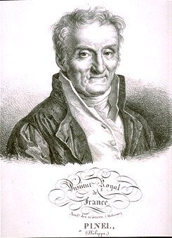
2. Historique
Philippe Pinel

Slide 45
2. Historique
C'est, dans l'histoire, la première description d'une névrose traumatique.
Tout y est déjà : les cauchemars, la labilité émotionnelle, la réaction de sursaut, le halo d'anxiété et de dépression.
Malheureusement, les aliénistes de l'époque ne s'intéressent pas encore au contenu des rêves, où se serait révélé l'effroi qui peut saisir même "une mâle vigueur".

Slide 46
2. Historique
Ce furent le railway spine, l'atteinte était supposée médullaire, puis le railway brain.
En 1889, OPPENHEIM crée à leur propos le terme de "névrose traumatique", destiné à remplacer le "railway brain".

Slide 47
2. Historique
Les accidentés qu'il a observés sont porteurs d'une symptomatologie très diverse, sans aucune unité clinique,
Quelques uns, accessoirement, présentent des perturbations du sommeil avec cauchemars, une irritabilité, les symptômes apparaissant de façon retardée par rapport à l'accident.
Pour OPPENHEIM aussi c'est l'action mécanique du choc qui est tenue pour responsable de l'affection.

Slide 48
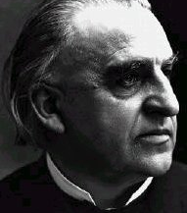
2. Historique
Dr Jean-Martin CHARCOT
Médecin français
(Paris, 1825 - près du lac des Settons, Nièvre, 1893)
Fondateur avec Guillaume Duchenne de la neurologie moderne et l'un des plus grands cliniciens français.

Slide 49
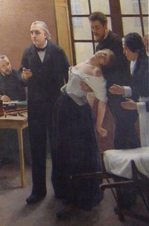
2. Historique
CHARCOT s'intéresse à l'hystérie masculine, à laquelle il reconnaît certaines particularités. Entre autres celle de toucher des hommes qui n'ont rien de féminin, et celle de déclencher bien souvent ses manifestations à l'occasion d'un facteur traumatique.

Slide 50
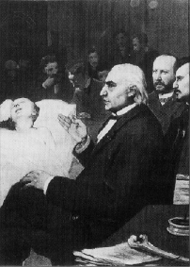
2. Historique
N’y voyant qu’une forme étiologique de l'hystérie et de la neurasthénie jusque là restées latentes, Charcot dénie, dans ses Leçons du mardi à la Salpetrière en 1888 et 1889, l’autonomie nosologique de la névrose traumatique.

Slide 51

2. Historique
Il insiste sur le rôle joué par la frayeur et la terreur dans le développement de l’affection, et signale des troubles liés à des réactions de conversions traumatiques, des reviviscences diurnes, des cauchemars reproduisant l’accident, des états d’alerte et de désinvestissement du monde extérieur, et enfin une variabilité dans le délai d’apparition des premiers troubles qu’il nomme période de méditation

Slide 52
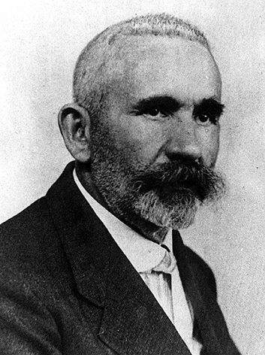
2. Historique
Emil Kraepelin est né le 15 février 1856 à Neustreliz. Il commença ses études de médecine à Würzburg et les termina à Leipzig. Cependant, en 1899.
Emil Kraepelin a développé le concept de névrose d'effroi (Schreckneurosen), auquel il confère un statut nosologique indépendant de l'hystérie traumatique de J-M. Charcot et y consacre huit pages de son traité.

Slide 53
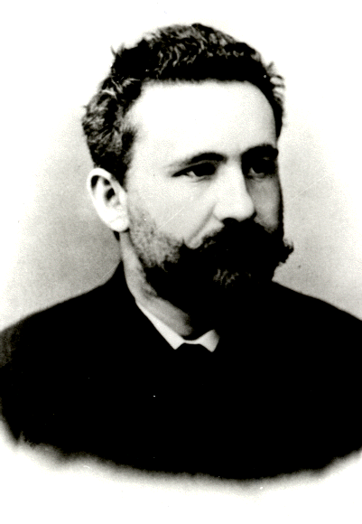
2. Historique
Dés la fin du XIXème siècle, E. Kraepelin notait qu'une personne simplement spectatrice d'un accident pouvait développer une névrose d'effroi.
Il observe chez ses patients une rumination des événements liés au traumatisme, un sommeil perturbé, des difficultés relationnelles, une réduction des champs d’intérêts, une certaine fatigabilité et inaptitude au travail, des signes de dépression, d’agoraphobie ainsi que des plaintes hypocondriaques (Barrois, 1988).

Slide 54
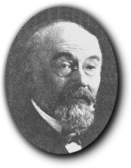
2. Historique
En 1889, Pierre Janet a soutenu sa thèse de doctorat ès lettres sur L’automatisme psychologique, dans laquelle il présentait huit cas de névrose dus à un traumatisme psychique.

Slide 55
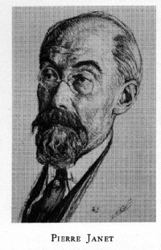
2. Historique
Dans quatre ouvrages majeurs de son oeuvre , sur les cinq cent quatre vingt onze cas présentés, cent soixante seize ont été déclenchés ou déterminés par une émotion violente, correspondant à la notion contemporaine de traumatisme psychique qu’il emploiera à partir de 1919 dans « Les médications psychologiques »

Slide 56
2. Historique
C’est Pierre Janet qui, dans sa thèse de doctorat ès lettres de 1889, L’Automatisme psychologique, a cerné le premier ce qu’est le traumatisme psychique : des excitations liées à un événement violent viennent frapper le psychisme, y pénètrent par effraction, et y demeurent ensuite comme un « corps étranger ».

Slide 57
2. Historique
Puis, ce corps étranger va donner lieu à une dissociation de la conscience : la souvenance brute de cet événement (souvenance de sensations, d’images et d’éprouvés bruts, que Janet dénomme « idée fixe») fait bande à part dans un recoin du préconscient, ignoré de la conscience, et y suscite des manifestations psychiques ou psychomotrices « automatiques », non délibérées et inadaptées (telles qu’hallucinations, cauchemars, sursauts et actes automatiques), tandis que le reste de la conscience continue d’élaborer des pensées et des actes circonstanciés et adaptés.

Slide 58
2. Historique
Sur le plan thérapeutique, Janet préconise :
• de faire réapparaître sous hypnose l’événement traumatisant oublié de la conscience et de le révéler au patient à son réveil
• d’induire sous hypnose une issue heureuse à l’événement, pour effacer les effets nocifs de son issue réelle ;
• et d’inciter le sujet à transformer par le langage sa souvenance brute en souvenir construit.

Slide 59
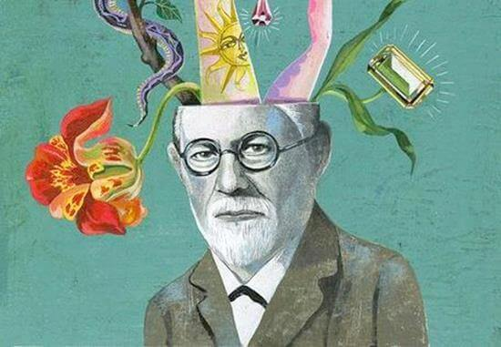
2. Historique
Quatre ans plus tard, en 1893, dans sa Communication préliminaire, Freud reprend à son compte les hypothèses de Janet concernant le choc émotionnel, l’effraction dans le psychisme, le corps étranger et le phénomène de dissociation du conscient, et désigne la souvenance brute de l’événement par le terme platonicien de «réminiscence »

Slide 60
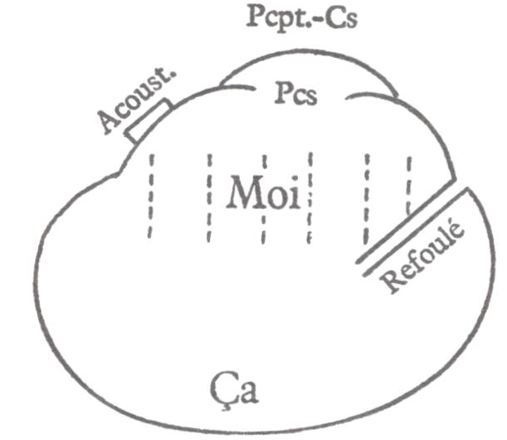
2. Historique
En 1921, dans son essai Au-delà du principe du plaisir, Freud va expliciter les aspects dynamiques de sa théorie du trauma.
Il compare métaphoriquement le psychisme à une vésicule vivante, boule protoplasmique en constant remaniement protégée par une couche superficielle « pare-excitation », qui sert à la fois de contenant et de protection à l’appareil psychique, et dont le rôle est de repousser les excitations nuisibles ou de les filtrer en les atténuant pour les rendre acceptables et assimilables (plus faciles à lier)

Slide 61
2. Historique
En outre, dès que l’individu voit venir le danger extérieur, il renforce son pare-excitation en mobilisant de l’énergie venant de l’intérieur du psychisme, s’il a à ce moment-là de l’énergie disponible, ce qui n’est pas toujours le cas (il peut être momentanément épuisé par un effort récent).
Ce qui fait qu’un même événement potentiellement traumatisant fera effraction (et donc trauma ) pour certains individus et pas pour d’autres, et pour certains individus aujourd’hui mais pas demain. Le concept de traumatisme, dit Freud, est donc tout relatif, et dépend du rapport de forces entre les excitations venant du dehors et l’état – constitutionnel et conjoncturel – de la barrière de défenses qui les reçoit.

Slide 62
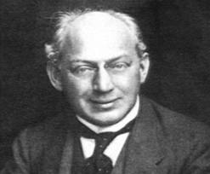
2. Historique
Ferenczi a souvent été accusé, y compris par Freud, de revenir à une conception périmée du traumatisme, celle que Freud lui-même a abandonnée en 1897 (voir sa lettre à Fliess du 21 septembre 1897), lorsqu'il s'est rendu compte que les événements traumatiques rapportés par ses patients hystériques étaient souvent non des faits, mais des fantasmes.

Slide 63
2. Historique
Ferenczi va manifester un intérêt tout particulier pour le traumatisme réel qui doit, selon lui, redevenir le point central du travail analytique. Il est selon lui à l’origine de la névrose. Ferenczi soutenait que le trauma réel était beaucoup plus fréquent que Freud ne le pensait alors, et même toujours présent si l'on parvenait à aller suffisamment au fond des choses.

Slide 64
2. Historique
L’auteur décrit le trauma comme un choc, une commotion, qui fait éclater la personnalité. « Un choc inattendu, non préparé et écrasant, agit pour ainsi dire comme un anesthésique.

Slide 65
2. Historique
ll a cherché à décrire le clivage qui en résulte par toutes sortes d'images : clivage d'une partie morte, tuée par la violence du choc, qui permet au reste de vivre une vie normale, mais avec un morceau de la personnalité qui manque, qui reste hors d'atteinte, comme une sorte de kyste à l'intérieur de la personnalité; ou encore, sous l'effet de chocs répétés (comme dans le cas de RN par exemple), il parle de clivages multiples, qui peuvent aller jusqu'au morcellement en fragments innombrables, l'atomisation.

Slide 66
2. Historique
Ferenczi, bien que son apport théorique soit fondamental et le point de départ de bien des développements modernes, était un thérapeute convaincu; il multipliait les expériences techniques, visant à sécuriser suffisamment ses patients traumatisés pour leur permettre de remonter jusqu'au trauma à l'origine de leur maladie.
Mais il estimait qu'il s'agissait d'un trauma subi dans la petite enfance, qui n'a jamais été vécu consciemment et ne pouvait donc être remémoré au moyen de la technique dite classique.

Slide 67
2. Historique
Dans « Confusion de langue entre les adultes et l'enfant », Ferenczi insiste, sur la nécessité de prendre la régression à l'infantile au pied de la lettre, et de considérer toute la profondeur du clivage, pour comprendre qu'un patient régressé ne peut plus raisonner, qu'il ne réagit qu'aux attitudes.
Il fait allusion ici à ce que Balint appellera plus tard la zone du défaut fondamental, zone qui implique une relation à deux personnes et où le langage adulte conventionnel n'a pas cours.
À ce niveau de régression, le patient est doué d'une sensibilité et d'une clairvoyance extraordinaires : l'analyste doit faire preuve de la plus grande sincérité pour ne pas confronter son malade avec l''hypocrisie, le désaveu, le rejet d'autrefois.

Slide 68
2. Historique
Le mécanisme d'action du traumatisme selon Ferenczi : la première réaction au choc est une « psychose passagère », une rupture avec la réalité.
Dans sa description, Ferenczi insiste sur la soudaineté, le caractère inattendu de l'événement traumatique. Le sujet répond par un clivage psychotique, ainsi qu'une destruction du sentiment de soi, des défenses, voire de la forme propre.
On observe une paralysie de toute activité psychique, de la motilité, des perceptions, de la pensée; un état de passivité, de non-résistance s'installe. Le sujet peut alors se faire malléable, pour mieux encaisser le choc, ou bien réagir par la fragmentation, voire l'atomisation de sa personnalité, comme dans le cas de traumas répétés.

Slide 69
2. Historique
L'enfant traumatisé, physiquement et psychiquement plus faible, se trouvant sans défense, n'a d'autre recours que de s'identifier à l'agresseur, se soumettre à tous ses désirs, voire les prévenir, finalement y trouver même une certaine satisfaction.
Un autre mode de réaction au trauma est ce que Ferenczi appelle la « progression traumatique ». L'enfant traumatisé, et clivé, développe soudain d'étonnantes facultés d'intelligence et de sagesse; il devient l'infirmier, voire le psychiatre de ses parents. C'est à ce propos que Ferenczi a conçu sa notion de « wise baby », de nourrisson savant, qui prend en charge les problèmes de ses parents défaillants.

Slide 70
2. Historique
Par suite du clivage, de la cassure, la relation d'objet se transforme en relation narcissique : une partie de la personnalité va materner l'autre, deviendra en quelque sorte son « ange gardien ». Si un deuxième choc vient alors redoubler le premier, l'ange gardien risque d'être débordé, ce qui peut même aboutir au suicide.
Toutes ces descriptions, ces touches successives, se trouvent dans cinq articles écrits entre 1928 et 1932, dont le plus impressionnant est son célèbre article, « Confusion de langue entre les adultes et l'enfant » (1932)

Slide 71
2. Historique
Le première guerre mondiale…
Chez tous les belligérants, les psychiatres ont été mêlés de très près au conflit. Dans chaque pays, la manière d'appréhender les troubles psychiques de guerre a dépendu aussi bien de la culture propre à la nation que de la référence aux maîtres reconnus dans la discipline.

Slide 72
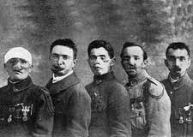
2. Historique

Slide 73
2. Historique
Quand aux Américains: L'organisation empiriquement expérimentée par l'armée française fut retenue pour son efficacité et formulée clairement à la manière d'un dogme : le traitement doit se faire près des lignes, dès que possible, et viser à ce que le "blessé psychique" reprenne sa place aux côtés de ses camarades. Sous le nom de "principes de SALMON", cette doctrine restera en vigueur dans les armées occidentales.

Slide 74
2. Historique
Le seconde guerre mondiale…
Les études américaines faites à l'occasion de la deuxième guerre mondiale, puis en Corée et au Vietnam sur le terrain, ont réuni à propos des troubles psychiques aigus de guerre une masse d'informations considérable.

Slide 75
2. Historique
930 000 hommes hospitalisés pour troubles mentaux, soit 1/10 de l'ensemble des mobilisés, et deux fois plus que de blessés physiques.
Toujours dans les troupes américaines, durant l'année 1944, les pertes psychiques furent multipliées par cinq pendant les périodes de combat (250/1000 hommes), et par dix ou presque lors des combats les plus acharnés, comme à Okinawa.

Slide 76
2. Historique
Le pourcentage des pertes psychiques suit une courbe parallèle à celle des blessés et des morts. Enfin, la preuve fut faite qu'après 35 jours de combat ininterrompu, 98 % des hommes présentaient des symptômes psychiatriques.

Slide 77
2. Historique
Bilan de cette période marquée par la Deuxième Guerre Mondiale, à partir de la notion de traumatisme,
On s'aperçoit que celle-ci se dilue de plus en plus dans des notions plus larges comme le choc émotionnel, l'épuisement, le stress, etc...
D'autre part, les théories mécanicistes type OPPENHEIM ou shell shock sont à peu près abandonnées

Slide 78
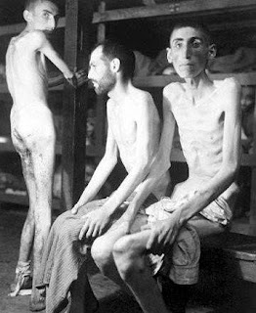
1954 : René Targowla, syndrome asthénique des déportés ou syndrome des déportés ou syndrome de Targowla, syndrome d’hypermnésie paroxsystique.
1964 : Leo Eitinger, psychiatre norvégien : KZ syndrome (konzentrationläger syndrome).
Syndrome à dominance d’asthénie physique et psychique.
1952 : Bruno Bettelheim, psychologue, psychanalyste autrichien : culpabilité du survivant.
1957 : William Niederland, psychanalyste allemand : syndrome du survivant (survivor syndrome)
Syndrome à dominance de culpabilité.
Evelyne Josse www.resilience-psy.com

Slide 79
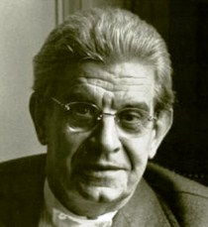
L’évolution des théories psychodynamiques après la 2ème guerre mondiale
Jacques Lacan
Le réel traumatique est ce qui est impossible à dire ou à représenter, ce qui fait trou dans le signifiant.
Pour ses successeurs (Barrois, Briole, etc.), le traumatisme est une rencontre non manquée avec le Réel de la mort.
Evelyne Josse www.resilience-psy.com

Slide 80
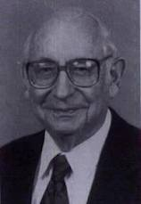
L’évolution des théories psychodynamiques après la 2ème guerre mondiale
1952 : Jospeh Wolpe, psychologue américain
Traitement de phobies par désensibilisation systématique.
Un état de relaxation permet au sujet d’affronter la situation anxiogène en imagination puis en réalité → théorie de l’inhibition réciproque : état psychologique incompatible avec l’état anxieux pendant l’exposition à l’objet phobique.
Evelyne Josse www.resilience-psy.com

Slide 81


La guerre du Vietnam (1964-1975)
Guerre de proximité et de basse intensité (guérilla).
Impopulaire et perdue.
Hostilité de la population envers les vétérans victimes de stéréotypes hostiles (marginaux, incapables de s’adapter à la société, drogués, perturbés psychologiquement, violents, déshumanisés, etc.)

Slide 82
Une reconnaissance du traumatisme
1972 : Chaim Shatan, psychiatre américain, Post-Vietnam syndrome : trouble massif (accès de rage, comportements impulsifs violents, culpabilité, torpeur psychique, sentiment d’être un bouc-émissaire), expression différée (plusieurs mois après la démobilisation).
1975 : les séquelles tardives présentées par un nombre croissant de vétérans attirent l’attention des professionnels et des pouvoirs publics.
1980 : l’ESPT est reconnu par l’administration des anciens combattants comme une infirmité ouvrant droit à réparation financière.

Slide 83
1980 : introduction du PTSD dans le DSM-III
Une réelle victoire :
  Reconnaissance malgré des enjeux financiers importants.
  Hypothèse étiopathogénique dans une nosographie qui se veut descriptive et sans référence à un modèle théorique.
  Les troubles résultent d’un agent extérieur et non d’une vulnérabilité personnelle.
  Les auteurs d’exaction peuvent être victimes.
  Les troubles ne sont pas uniquement l’apanage des événements liés à la guerre.
La pression exercée par les vétérans et les pacifistes (impopularité de la guerre du Vietnam) ainsi que par les féministes ont joué un rôle essentiel!
Le traumatisme psychique est enfin reconnu… grâce au contexte!
Evelyne Josse www.resilience-psy.com

Slide 84
3. La clinique

Slide 85
3. La clinique
Réaction de stress normale, adaptative
Réactions de stress dépassé, inadaptées
Réactions névropathiques

Slide 86
3. La clinique
Réaction de stress normale, adaptative
Réactions de stress dépassé, inadaptées
Réactions névropathiques

Slide 87
RÉACTIONS PHYSIOLOGIQUES DE L’ORGANISME DEVANT UNE SITUATION DE STRESS
FROID
Expériences de SEYLE (1936)
SURPOPULATION
MEDICAMENTS

Slide 88
QUELQUES NOTIONS SUR LE « STRESS »
Étymologie
Latin – « Stricus » - serré, pressé
Anglais – « Stress » - contrainte, tension
Hans SEYLE (1956)
« Le corps donne la même réponse physiologique à une agression physique »
Élargissement du concept
Physiologique et Psychologique
Syndrome général d’adaptation
Absolument indispensable à notre vie
STRESS

Slide 89
Quelle est la finalité du Stress ?

Slide 90
Le cerveau est construit pour agir avant d’être fait pour penser
Henri Laborit

Slide 91
Réponses au Stress …les 3 F
Le stress provoque chez l’être vivant deux réactions :
  « FLIGHT or FIGHT »( Cannon 1930)
En fait il existe trois comportements : 3 F
  FIGHT:le combat ou l’action
  FLIGHT:la fuite
  FREEZE:l’inhibition

Slide 92
Réactions…au Stress
augmentation de la fréquence cardiaque
augmentation de la fréquence respiratoire
vasodilatation au niveau musculaire
vasoconstriction dans les zones cutanées
augmentation de la transpiration
analgésie
dilatation pupillaire
augmentation du tonus musculaire
STRESS = KIT de SURVIE

Slide 93
Réactions…au Stress
diminution du temps de coagulation
mobilisation d’énergie
augmentation de captage du sucre par les muscles
augmentation du métabolisme du sucre dans le foie
diminution des autres voies consommatrices d’énergie
diminution de la digestion
diminution de la croissance
baisse de l’immunité
baisse de la libido

Slide 94
3. La clinique
Réaction de stress normale, adaptative
Réactions de stress dépassé, inadaptées
Réactions névropathiques

Slide 95
3. La clinique
Réaction de stress normale, adaptative
Réactions de stress dépassé, inadaptées
Réactions névropathiques

Slide 96
  la réaction de sidération
  la réaction d ’agitation désordonnée
  la fuite panique
  l’action automatique

Slide 97
  la réaction de sidération (cf plus loin dissociation péritraumatique)
  la réaction d ’agitation désordonnée
  la fuite panique
  l’action automatique

Slide 98
  Elle est stupéfaction sur le plan intellectuel (le sujet est incapable de rien comprendre, de juger, ni de raisonner), stupeur sur le plan affectif (il est privé de sentiment, hébété, vivant comme dans un rêve artificiel, sans peur et sans courage, comme un automate), et de sidération ou inhibition sur le plan moteur (il demeure immobile, le faciès figé, incapable de faire un geste ni un pas et incapable de parler).
  De telles réactions sont assez souvent observées dans les situations de danger soudaines et brutales. Par exemple, lors d'un attentat terroriste par bombe, une victime a dit plus tard : « je me regardais brûler immobile, sans bouger ni rien faire ».
  En général, la réaction de sidération est éphémère, avec retour rapide à la conscience normale et à un comportement adapté : mais elle n'est pas toujours sans lendemain, car elle témoigne d'un stress intense, mal assimilé, et qui peut donner lieu ensuite à une névrose psycho-traumatique.

Slide 99
  la réaction de sidération
  la réaction d ’agitation désordonnée
  la fuite panique
  l’action automatique

Slide 100
  C'est l'inverse de la réaction de sidération. Le sujet stressé ressent un impérieux besoin d'agir, il ne peut pas supporter de rester immobile et inactif ; d'autant plus que l'action « occupe » et empêche de se laisser envahir par la peur.
  Mais, faute de sang-froid, faute de lucidité, et faute aussi de disposer de modèles d'action appris auparavant ou ordonnés par un cadre, le sujet va décharger sa tension dans un gesticulation brouillonne et inefficace : gestes inutiles, déplacements de va-et-vient, ordres contradictoires.
  Un tel comportement, qui peut précipiter le sujet stressé dans le danger, est en outre nuisible par son effet contagieux et par la perturbation qu'il provoque au sein de la communauté exposée au même danger. En général, cette réaction agitée est, elle aussi, éphémère et sans séquelle.

Slide 101
  la réaction de sidération
  la réaction d ’agitation désordonnée
  la fuite panique
  l’action automatique

Slide 102
Variante unidirectionnelle de la réaction agitée, elle répond, comme elle, à un besoin impérieux d'agir ou, au moins, de s'éloigner du danger.
Reliquat d'une réaction archaïque collective organisée et salvatrice (la « fuite ensemble » du troupeau), elle devient pathologique lorsqu'elle est inappropriée à la situation, irraisonnée et contagieuse, et se transforme en fuite éperdue, parfois au sein même du danger.
Elle peut être individuelle ou collective, et, dans ce dernier cas, surgir d'emblée ou se propager de proche en proche, comme une perle qui déferle. Non durable, elle se résout plus souvent spontanément et ne laisse pas, en principe de séquelle

Slide 103
  la réaction de sidération
  la réaction d ’agitation désordonnée
  la fuite panique
  l’action automatique

Slide 104
3. La clinique
Réaction de stress normale, adaptative
Réactions de stress dépassé, inadaptées
Réactions névropathiques

Slide 105
Les réactions névrotiques surtout phobiques et hystériques, sont le fait de sujets (prédisposés) qui ont, le plus souvent, présenté de tels comportements dans d'autres circonstances. Ils teintent leur stress de leur manière habituelle de réagir.
La réaction phobique est dominée par la peur phobique, irraisonnée, de tout stimulus rappelant le danger : bruit, odeur, vision, décor, personnage
On voit ainsi des sujets se livrer à des crises compulsives, à des désespoirs spectaculaires, ou, plus théâtralement à de faux états seconds, quasi-somnambuliques ou faussement hallucinés. Plus que les simples réactions néphrotiques nécessitent des soins médicaux et des mesures de surveillance et d'isolement.

Slide 106
ATTENTION
Une question de mémoire

Slide 107
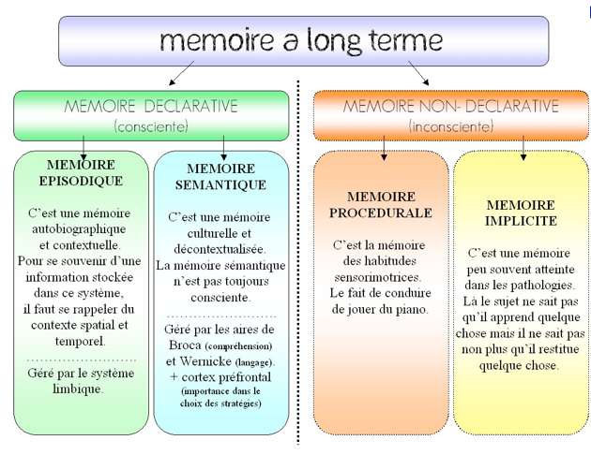

Slide 108
3. La clinique
Séquelles chronicisées
  Syndromes psychotraumatiques chroniques - statut nosographique
  Temps de latence
  Syndrome de répétition
  Symptômes non spécifiques

Slide 109
3.1 Le trouble de stress posttraumatique
L'intérêt social et empirique pour cet ensemble de symptômes a ainsi favorisé sa reconnaissance diagnostique et son intégration nosologique au sein du DSM-III en 1980.
En 1987, le DSM-III-R (APA, 1987) propose quatre critères pour diagnostiquer un TSPT:

Slide 110
3.1. De l’ESPT au TSPT

Slide 111
Du DSM-IV au DSM-V
Critère
A DSM-4
Le sujet a été exposé à un événement traumatique...dans lequel les deux éléments suivant étaient présents
Le sujet a vécu, a été témoin ou a été confronté à un événement ou à des événements durant lesquels des individus ont pu mourir ou être très gravement blessés ou bien ont été menacés de mort ou de grave blessure ou bien durant lesquels son intégrité physique ou celle d'autrui a pu être menacée.
Critère
A1
Critère
A2
La réaction du sujet à l'événement s'est traduite par une peur intense, un sentiment d'impuissance ou d'horreur.

Slide 112
Les «nouveautés» : du DSM-IV au DSM-V
Exposition à la mort effective ou à une menace de mort, à une blessure grave ou à des violences sexuelles d’une ou plusieurs façons suivantes :
1. en étant directement exposé à un ou plusieurs événements traumatisants ;
2. en étant témoin direct d’un ou plusieurs événements traumatisants ;
3. en apprenant qu’un ou plusieurs événements traumatisants sont arrivés à
un membre de sa famille proche ou un ami proche. Dans les cas de la mort ou de la menace de mort d’un membre de la famille ou d’un ami, l’événement doit avoir été violent ou accidentel ;
4. en étant exposé de manière répétée ou extrême à des détails horribles d’un événement traumatisant (p. ex., premiers intervenants ramassant des restes humains, agents de police qui entendent de manière répétée des détails concernant des violences sexuelles faites à des enfants).
Critère
A DSM 5
NB: Les critères suivants s’appliquent aux adultes, aux adolescents et aux enfants âgés de plus de 6 ans. Pour les enfants de 6 ans ou moins, Cf les critères correspondants

Slide 113
Les «nouveautés» : du DSM-IV au DSM-V
CritèreA DSM 5
Exposition à la mort effective ou à une menace de mort, à une blessure grave ou à des violences sexuelles d’une ou plusieurs façons suivantes :
en étant directement exposé à un ou plusieurs événements traumatisants ;
2. en étant témoin direct d’un ou plusieurs événements traumatisants ;
3. en apprenant qu’un ou plusieurs événements traumatisants sont arrivés à un membre de sa famille proche ou un ami proche. Dans les cas de la mort ou de la menace de mort d’un membre de la famille ou d’un ami, l’événement doit avoir été violent ou accidentel ;
4. en étant exposé de manière répétée ou extrême à des détails horribles d’un événement traumatisant (p. ex., premiers intervenants ramassant des restes humains, agents de police qui entendent de manière répétée des détails concernant des violences sexuelles faites à des enfants).
Remarque : Le critère A4 ne s’applique pas à l’exposition par des médias électroniques, la télévision, des films ou des photos, sauf si cela est lié au travail.

Slide 114
Les «nouveautés» : du DSM-IV au DSM-V
Critère
B DSM-4
L’événement traumatique est constamment revécu de l’une (ou plusieurs) des façons suivantes.
Critère
B1
Souvenirs répétitifs et envahissants de l’événement, provoquant un sentiment de détresse et comprenant des images, des pensées ou des perceptions
Critère
B2
Rêves répétitifs et pénibles de l’événement, provoquant un sentiment de détresse
Critère
B3
Impression soudaine «comme si» l’événement traumatique allait se reproduire

Slide 115
Présence d'un (ou plusieurs) des symptômes envahissants suivants associés à un ou plusieurs événements traumatiques et ayant débuté après la survenue du ou des événements traumatiques en cause:
1. Souvenirs répétitifs, involontaires et envahissants de l’événement provoquant de la détresse (enfant moins de 6 ans, jeux répétitifs).
2. Rêves répétitifs (provoque détresse) de l’événement et perturbants.
3. Impression ou agissement soudain « comme-si » l’événement traumatique allait se reproduire (flash-backs).
4. Sentiment intense de détresse psychique lors de l’exposition à des stimuli internes ou externes évoquant ou ressemblant à l’événement traumatique.
5. Réactivité physiologique lors de l’exposition à des stimuli internes ou externes évoquant ou ressemblant à l’événement traumatique.
Critère
B DSM-5

Slide 116
Les «nouveautés» : du DSM-IV au DSM-V
Critère
C DSM-4
Evitement persistant des stimuli associés au traumatisme et émoussement de la réactivité générale.
Critère C1
Efforts pour éviter les pensées...
Critère C2
Efforts pour éviter les activités...
Critère C3
Incapacité à se rappeler un aspect important du traumatisme.
Critère C4
Réduction nette de l'intérêt....
Critère C5
Sentiment de détachement d’autrui...
Critère C6
Restriction des affects...
Critère C7
Sentiment d’avenir bouché...

Slide 117
Critère
C DSM-5
Évitement persistant des stimuli associés à un ou plusieurs événements traumatiques débutant après la survenue de ce dernier, comme en témoigne la presence de l’une ou des deux manifestations suivantes :
Évitement ou efforts pour éviter les souvenirs ou sentiments concernant ou étroitement associés à un ou plusieurs événements traumatiques et provoquant un sentiment de détresse.
Évitement ou efforts pour éviter les rappels externes (personnes, lieux, conversations, activités, objets, situations) qui réveillent des souvenirs, des pensées ou des sentiments associés à un ou plusieurs événements traumatiques et provoquant un sentiment de détresse.
`

Slide 118
Critère
D DSM 5
Altérations négatives des cognitions et de l'humeur associées à un ou plusieurs événements traumatiques, débutant ou s’aggravant après la survenue du ou des événements traumatiques, comme en témoignent deux (ou plus) des éléments suivantes :
Incapacité de se rappeler un aspect important de l'événement traumatique (typiquement en raison d'une amnésie dissociative et non d'autres facteurs tels que blessure à la tête, alcool ou drogues).
2. Croyances ou attentes négatives persistantes ou exagérées concernant soi-même, des autres, ou du monde (par exemple, « Je suis mauvais », « On ne peut faire confiance à personne », « Le monde est complètement dangereux », « Mon système nerveux entier est définitivement ruiné ».
3. Distorsions cognitives persistantes à propos de la cause ou les conséquences d’un ou de plusieur événements traumatiques qui poussent l'individu à se blâmer ou à blâmer d’autres personnes
4. État émotionnel négatif persistant (par exemple, crainte, horreur, colère, culpabilité ou honte).
`

Slide 119
Critère
D DSM 5
Altérations négatives des cognitions et de l'humeur associées à un ou plusieurs événements traumatiques, débutant ou s’aggravant après la survenue du ou des événements traumatiques, comme en témoignent deux (ou plus) des éléments suivantes :
5. Réduction nette de l'intérêt pour des activités importantes ou bien reduction de la participation à ces mêmes activités.
6. Sentiment de détachement d’autrui ou bien de devenir étranger par rapport aux autres.
7. Incapacité persistante d’éprouver des émotions positives (par exemple, incapacité à éprouver du bonheur, de la satisfaction ou des sentiments affectueux).

Slide 120
Altérations marquées de l’éveil et de la réactivité associées à un ou plusieurs événements traumatiques, débutant ou s’aggravant après la survenue du ou des événements traumatiques, comme en témoignent deux (ou plus) des manifestations suivantes :
Comportement irritable et crises de colère (avec peu ou pas de provocation) qui s’exprime typiquement par une agressivié verbale ou physique envers des personnes ou des objets.
Comportement irreflechi ou autodestructeur.
Hypervigilance.
Réaction de sursaut exagérée.
Problèmes de concentration.
Perturbation du sommeil (par exemple, difficultés à s'endormir ou à rester endormi ou sommeil agité).
`
Critère
E DSM 5

Slide 121
F. La durée de la perturbation (critères B, C, D, et E) dure plus d’un mois.
G. La perturbation entraîne une souffrance cliniquement significative ou une altération du fonctionnement dans les domaines sociaux, professionnels, ou autres domaines importants.
H. La perturbation n'est pas imputable aux effets physiologiques d'une substance (par exemple, médicaments, alcool) ou d'une autre condition médicale.
`
Critère
F, G, H
DSM 5

Slide 122
Spécifier le type :
Avec symptômes dissociatifs :
Les symptômes de la personne répondent aux critères de trouble de stress post-traumatique et, de plus, en réaction à l’agent stressant, la personne présente les symptômes persistants ou récurrents de l’un ou l’autre des états suivants :
1. Dépersonnalisation : expérience persistante ou récurrente de se sentir détachée de soi même comme si elle ne faisait qu’observer de l’extérieur ses processus mentaux ou son corps (p. ex., sentiment de vivre dans un rêve, que son corps n’est pas réel ou que tout se passe au ralenti) ;
2. Déréalisation : Sentiment persistant ou récurrent que l’environnement
n’est pas réel (p. ex., le monde environnant ne semble pas réel, la personne a l’impression d’être dans un rêve, se sent distante ou détachée de soi).

Slide 123
Remarque : Pour utiliser ce sous-type, les symptômes dissociatifs ne doivent pas être attribuables aux effets physiologiques d’une substance (p. ex., moments d’absence, comportement pendant une intoxication alcoolique) ou à une autre affection (p. ex., crises d’épilepsie partielles complexes).
A expression retardée:
Si l’ensemble des critères de diagnostic n’est présent que six mois après
l’événement (bien que l’apparition et la manifestation de certains symptômes
puissent être immédiates et que tous les critères ne soient pas satisfaits dans
l’immédiat).

Slide 124
3.2. Le TSPT de l’enfant de 6 ans ou moins

Slide 125
Critère A DSM-5
Chez l’enfant de 6 ans ou moins , exposition à la mort effective ou à une menace de mort, à une blessure grave ou à des violences sexuelles d’une ou plusieurs façons suivantes :
En étant directement exposé à un ou plusieurs événements traumatisants ;
En étant témoin direct d’un ou plusieurs événements traumatisants survenus à d’autres personnes, en particulier des adultes proches qui prennent soin de l’enfant ; NB être témoinn direct n’inclut pas les évènements dont l’enfant a été témoin seulement par des medias électronique, TV, films, images ;
En apprenant qu’un ou plusieurs événements traumatisants sont arrivés à un membre de sa famille proche ou une personne prenant soin de l’enfant.
`

Slide 126
Critère B DSM-5
Présence d’un (ou de plusieurs) symptômes envahissants suivants associés à un ou plusieurs événements traumatiques ayant débuté après la survenue du ou des événements traumatiques en cause :
1. Souvenirs répétitifs, involontaires et envahissants du ou des événements traumatisants. NB les souvenirs spontanés et envahissants ne laissent pas forcément apparaître la détresse et peuvent s’exprimer par le biais reconstitutions dans le jeu ;
2. Rêves récurrents dont le contenu ou les émotions, ou les deux, sont liés à l’événement et qui provoquent un sentiment de détresse. NB il peut
être impossible de vérifier que le contenu effrayant est lié aux événements traumatiques ;
3. Réactions dissociatives (p. ex. rappels d’images, flashbacks) au cours desquelles l’enfant se sent ou agit comme si l’événement traumatisant se reproduisait. (Ces réactions peuvent survenir à différents niveaux, la réaction la plus intense étant la perte de conscience de l’environnement actuel). Des reconstructions spécifiques du traumatisme peuvent survenir au cours de jeux

Slide 127
Critère B DSM-5
Présence d’un (ou de plusieurs) symptômes envahissants suivants associés à un ou plusieurs événements traumatiques ayant débuté après la survenue du ou des événements traumatiques en cause :
4. Sentiment intense ou prolongé de détresse psychique lors de l’exposition à des indices internes ou externes évoquant ou ressemblant à un aspect de l’événement traumatisant ;
5. Réactions physiologiques marquées lors de l’exposition à des indices internes ou externes pouvant évoquer ou ressembler à un aspect du ou des événements traumatisants.

Slide 128
Critère C DSM-5
Un (ou plusieurs) des symptoms suivants, representant soit un évitement persistant de stimuli associés à l’événement/aux événement traumatique, soit des alterations des cognitions et de l’humeur associées à l’événement/aux événement traumatiques, doivent être presents et débuter après le ou les événements ou s’agraver après le ou les événements traumatiques :
Évitement persistant de stimuli
1. Évitement ou efforts pour éviter des activités, des endroits ou des indices physiques qui réveillent les souvenirs du ou des événement traumatiques ;
2. Évitement ou effort pour éviter des personnes, conversations, ou des
situations interpersonnelles qui réveillent les souvenirs du ou des
événements traumatiques

Slide 129
Critère C DSM-5
Un (ou plusieurs) des symptoms suivants, representant soit un évitement persistant de stimuli associés à l’événement/aux événement traumatique, soit des alterations des cognitions et de l’humeur associées à l’événement/aux événement traumatiques, doivent être presents et débuter après le ou les événements ou s’agraver après le ou les événements traumatiques :
Altérations negatives des cognitions
3. Augmentation nette de la fréquence des états émotionnels négatifs (par
exemple crainte, culpabilité, tristesse, honte, confusion) ;
4. Réduction nette de l’intérêt pour des activités importantes ou bien
réduction de la participation à des activités y compris le jeu ;
5. Comportement traduisant un retrait social ;
6. Réduction persistante de l’expression des émotions positives.

Slide 130
Critère D DSM-5
Changements marqués de l’éveil et de la réactivité associés à l’événement/aux événements traumatiques, débutant ou s’aggravant après la survenue du ou des événements traumatiques, comme en témoignent au moins deux des manifestations suivants :
1. Comportement irritable ou accès de colère (avec peu ou pas de provocation) qui s’expriment typiquement par une agressivité verbale ou
physique envers des personnes ou des objets ;
2. Hypervigilance ;
3. Réaction de sursaut exagéré ;
4. Difficultés de concentration ;
5. Perturbation du sommeil (p. ex. difficulté à s’endormir ou sommeil interrompu ou agité).

Slide 131
Critère E DSM-5
La perturbation dure plus d’un mois.

Slide 132
Critère F DSM-5
La perturbation entraîne une souffrance cliniquement significative ou une altération des relations avec les parents, la fratrie, les pairs, d’autres aidants ou une altération du comportement scolaire.

Slide 133
Critère G DSM-5
La perturbation n’est pas attribuable aux effets physiologiques d’une
substance (par ex. médicament ou alcool) ou à une autre affection.

Slide 134
Spécifier le type :
Avec symptômes dissociatifs :
Les symptômes de la personne répondent aux critères de trouble de stress post-traumatique et, de plus, en réaction à l’agent stressant, la personne présente les symptômes persistants ou récurrents de l’un ou l’autre des états suivants :
1. Dépersonnalisation : expérience persistante ou récurrente de se sentir détachée de soi même comme si elle ne faisait qu’observer de l’extérieur ses processus mentaux ou son corps (p. ex., sentiment de vivre dans un rêve, que son corps n’est pas réel ou que tout se passe au ralenti) ;
2. Déréalisation : Sentiment persistant ou récurrent que l’environnement
n’est pas réel (p. ex., le monde environnant ne semble pas réel, la personne a l’impression d’être dans un rêve, se sent distante ou détachée de soi).

Slide 135
Remarque : Pour utiliser ce sous-type, les symptômes dissociatifs ne doivent pas être attribuables aux effets physiologiques d’une substance (p. ex., moments d’absence, comportement pendant une intoxication alcoolique) ou à une autre affection (p. ex., crises d’épilepsie partielles complexes).
A expression retardée:
Si l’ensemble des critères de diagnostic n’est présent que six mois après
l’événement (bien que l’apparition et la manifestation de certains symptômes
puissent être immédiates et que tous les critères ne soient pas satisfaits dans
l’immédiat).

Slide 136
3.3. Le Trouble de Stress Aigu ou TSA

Slide 137
Le Trouble de Stress Aigu (TSA) constitue une opérationnalisation de ce que nous nommions familièrement «l'état de choc» autrefois. Il désigne la réaction immédiate de la personne à la suite d'un événement traumatique.

Slide 138
Le TSA comporte plusieurs similitudes avec le trouble de stress post-traumatique. En effet,
Il faut avoir vécu un événement traumatique qui est défini de la même façon que pour le TSPT
Il faut aussi que la victime souffre d'au moins un symptôme de reviviscences, d'évitement et d'hyperactivation défini de la même façon que pour le TSPT.

Slide 139
Critère A DSM 5
Exposition à la mort effective ou à une menace de mort, à une blessure grave ou à des violences sexuelles d’une ou plusieurs façons suivantes :
en étant directement exposé à un ou plusieurs événements traumatisants ;
2. en étant témoin direct d’un ou plusieurs événements traumatisants ;
3. en apprenant qu’un ou plusieurs événements traumatisants sont arrivés à un membre de sa famille proche ou un ami proche. Dans les cas de la mort ou de la menace de mort d’un membre de la famille ou d’un ami, l’événement doit avoir été violent ou accidentel ;
4. en étant exposé de manière répétée ou extrême à des détails horribles d’un événement traumatisant (p. ex., premiers intervenants ramassant des restes humains, agents de police qui entendent de manière répétée des détails concernant des violences sexuelles faites à des enfants).
Remarque : Le critère A4 ne s’applique pas à l’exposition par des médias électroniques, la télévision, des films ou des photos, sauf si cela est lié au travail.

Slide 140
Critère B ADSM 5
Présence de neuf (ou plus) des symptômes suivants de n’importe laquelle des cinq catégories suivantes: symptômes envahissants, humeur négative, symptômes dissociatifs, symptômes d’évitement et symptômes d’éveil, débutant ou s’aggravant après la survenue du ou des événements traumatiques en cause.
Symptômes envahissants
Souvenirs répétitifs, involontaires et envahissants du ou des événements traumatiques provoquant un sentiment de détresse;
NB: chez les enfants de plus de 6 ans on peut observer un jeu répétitif exprimant des thèmes ou des aspects du traumatisme
2. Rêves répétitifs provoquant un sentiment de détresse dans lesquels le contenu et/ou l’affect du rêve sont liés à l’événement/aux événements traumatiques
NB: Chez les enfants, il peut y avoir des rêves effrayants sans contenu reconnaissable

Slide 141
Critère B ADSM 5
Présence de neuf (ou plus) des symptômes suivants de n’importe laquelle des cinq catégories suivantes: symptômes envahissants, humeur négative, symptômes dissociatifs, symptômes d’évitement et symptômes d’éveil, débutant ou s’aggravant après la survenue du ou des événements traumatiques en cause.
3. Réactions dissociatives (par exemple flashbacks) au cours desquelles l’individu se sent ou agit comme si le ou les évènements traumatiques allaient se reproduire. (De tells réactions peuvent survenir sur un continuum, l’expression la plus extrême étant une abolition complète de la conscience de l’environnement.
NB: Chez les enfants, on peut observer des reconstitutions spécifiques du traumatismes au cours de jeux.
4. Sentiment intense ou prolongé de détressse psychique lors de l’exposition à des indices internes ou externes pouvant évoquer ou ressembler à un aspect du ou des événements traumatiques en cause

Slide 142
Critère B ADSM 5
Présence de neuf (ou plus) des symptômes suivants de n’importe laquelle des cinq catégories suivantes: symptômes envahissants, humeur négative, symptômes dissociatifs, symptômes d’évitement et symptômes d’éveil, débutant ou s’aggravant après la survenue du ou des événements traumatiques en cause.
Humeur négative
5. Incapacité persistante d’éprouver des émotions positives (par exemple incapacité d’éprouver bonheur, satisfaction ou sentiment affectueux)

Slide 143
Critère B ADSM 5
Présence de neuf (ou plus) des symptômes suivants de n’importe laquelle des cinq catégories suivantes: symptômes envahissants, humeur négative, symptômes dissociatifs, symptômes d’évitement et symptômes d’éveil, débutant ou s’aggravant après la survenue du ou des événements traumatiques en cause.
Symptômes dissociatifs
6. Altération de la perception de la réalité, de son environnement ou de soi-même (par exemple se voire soi-même d’une manière différente, être dans un état d’hébétude ou percevoir un ralentissement de l’écoulement du temps)
7. Incapacité de se rappeler un aspect important du ou des événements traumatiques (typiquement en raison de l’amnèsie dissociative et non pas en raison d’autres facteurs comme un traumatisme crânien, l’alcool ou des drogues)

Slide 144
Critère B ADSM 5
Présence de neuf (ou plus) des symptômes suivants de n’importe laquelle des cinq catégories suivantes: symptômes envahissants, humeur négative, symptômes dissociatifs, symptômes d’évitement et symptômes d’éveil, débutant ou s’aggravant après la survenue du ou des événements traumatiques en cause.
Symptômes d’évitement
8. Efforts pour éviter les souvenirs, pensées ou sentiments concernant ou étroitement associés à un ou plusieurs événements traumatiques et provoquant un sentiment de détresse
9. Efforts pour éviter les rappels externes (personnes, endroits, conversations, activités, objets, situations) qui réveillent des souvenirs, des pensées ou des sentiments associés à un ou plusieurs événements traumatiques et provoquant un sentiment de détresse.

Slide 145
Critère B ADSM 5
Présence de neuf (ou plus) des symptômes suivants de n’importe laquelle des cinq catégories suivantes: symptômes envahissants, humeur négative, symptômes dissociatifs, symptômes d’évitement et symptômes d’éveil, débutant ou s’aggravant après la survenue du ou des événements traumatiques en cause.
Symptômes d’éveil
10. Perturbation du sommeil
11. Comportements irritable ou accès de colère (avec peu ou pas de provocation) qui s’expriment typiquement par une agressivité verbale ou physique envers des personnes ou des objets.
12. Hypervigilance
13. Difficultés de concentration
14. Réaction de sursaut exagéée

Slide 146
Critère C ADSM 5
La durée de la perturbation (des symptômes du critères B) est de 3 jours à 1 mois après l’exposition au traumatisme
NB: Les symptômes débutent typiquement immédiatement après le traumatisme mais ils doivent persister pendant au moins 3 jours et jusqu’à 1 mois pour répondre aux critères diagnostiques du trouble.

Slide 147
Critère D ADSM 5
La perturbation entraine une détresse cliniquement significative ou une altération du fonctionnement social, professionnel ou dans d’autres domaines importants

Slide 148
Critère E ADSM 5
La perturbation n’est pas due aux effets physiologiques d’une substance (par exemple médicament ou alcool) ou à une autre affection médicale (par exemple lésion cérébrale traumatique légère) et n’est pas mieux expliquée par un troubles psychotique bref.

Slide 149
Le TSPT se présente rarement seul…
  Dépression
  TS
  Séquelles physiques
  Anxiété
  Addictions
  Difficultés relationnelles
  Troubles de la sexualité.

Slide 150
3.4. Les modèles

Slide 151
Partie 1
Les modèles classiques du trauma

Slide 152
Le modèle de conditionnement de Mowrer (1960)
Le modèle de traitement émotionnel de Foa et al. (1989)
Le modèle de Joseph et al. (1995)
Le modèle de traitement de l'information d'Horowitz (1986)

Slide 153
Le modèle de conditionnement de Mowrer (1960)

Slide 154
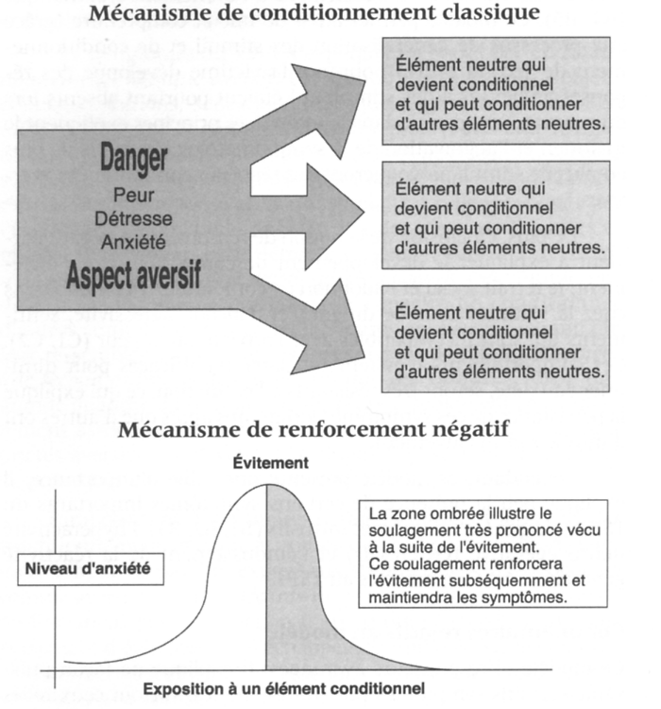

Slide 155
Le modèle de traitement émotionnel de Foa et al. (1989)

Slide 156
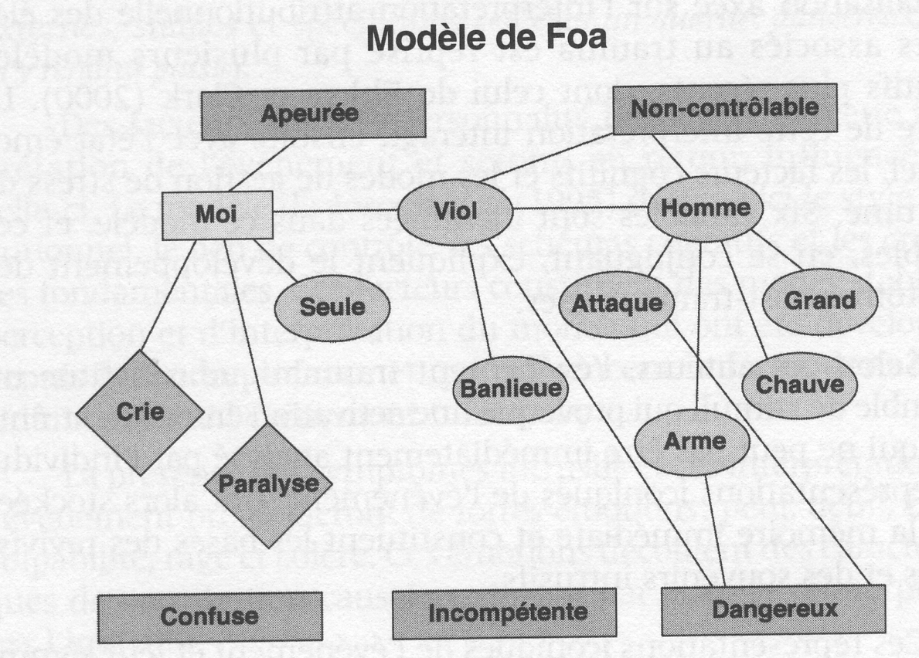

Slide 157
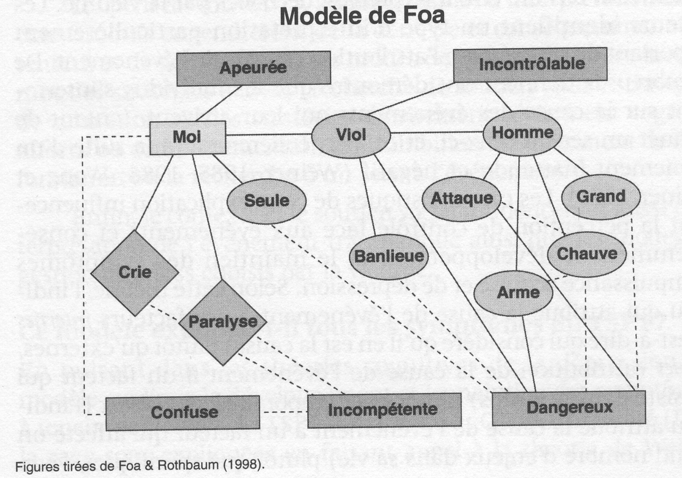

Slide 158
Le modèle de traitement émotionnel de Foa et Rothbaum (1998)

Slide 159
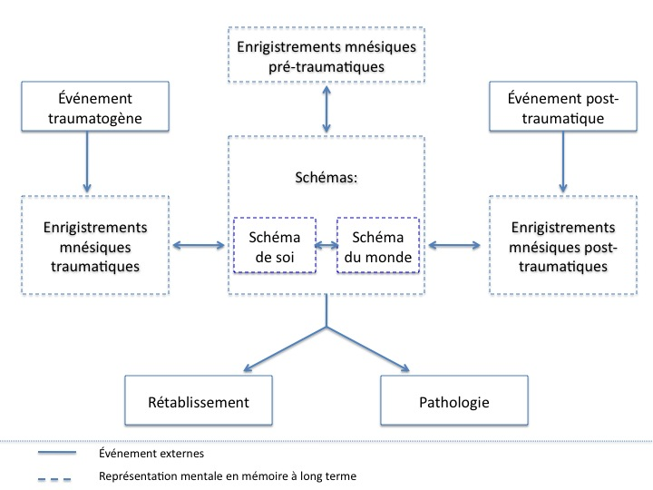

Slide 160
Le modèle de Joseph et al. (1995)

Slide 161
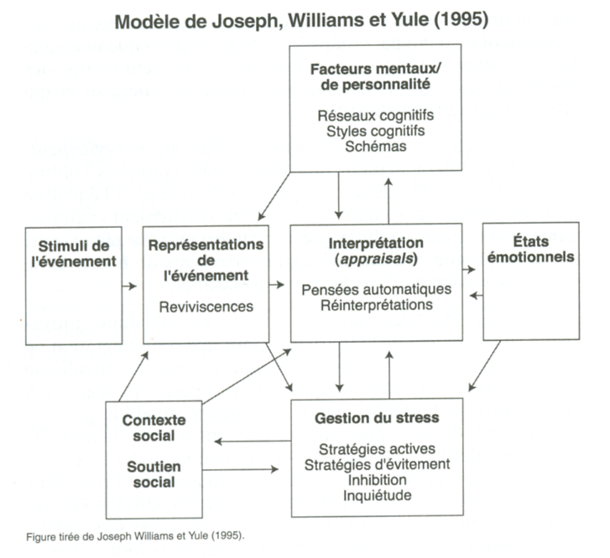

Slide 162
Le modèle de traitement de l'information d'Horowitz (1986)

Slide 163
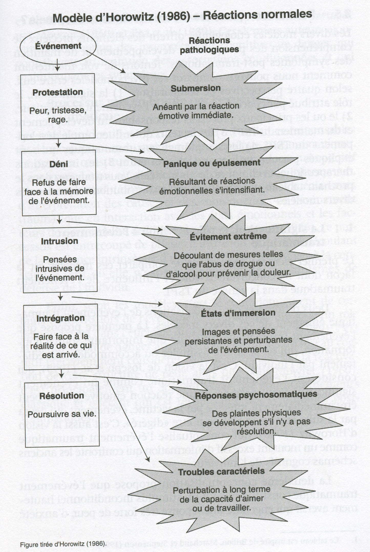

Slide 164
Partie 2
Des modèles plus actuels

Slide 165
1. Introduction
Il existe des psychothérapies particulièrement recommandées pour l’ESPT (Bisson, 2010; Bisson & al., 2007). Si utilisées dans une perspective de «trauma-focused psychological treatments»
TCC d’Exposition
EMDR
Psychothérapies psychodynamiques
...

Slide 166
TCC d’Exposition
- Il s’agit de la thérapie la plus validée empiriquement pour l’ESPT, avec des tailles d’effet (d de Cohen) pré-post traitement de 1.57 (Bisson, et al., 2007; Bradley, et al., 2005; Foa, Hembree, & Rothbaum, 2007).
- Amélioration en moyenne de 52.6% en posttraitement sur les symptômes d’ESPT (Bradley, et al., 2005).
- Il s’agit d’une thérapie en 10-12 séances de 90 minutes (Foa et al., 2007).

Slide 167
TCC d’Exposition
Eléments de la prise en charge:
- Psychoéducation sur l’ESPT;
- Apprentissage de la respiration diaphragmatique;
- Exposition par imagination (in vitro): narration détaillée du déroulement de l’événement traumatique, les yeux fermés, à plusieurs reprises pendant 30-60 minutes;
- Exposition hors du cabinet (in vivo): liste hiérarchisée de situations évitées, travaillée à chaque séance et pour lesquelles il y aura à effectuer une exposition en devoir à la maison;

Slide 168
EMDR
- La psychothérapie EMDR (eye movement desensitization and reprocessing) est aussi recommandées pour l’ESPT, avec des tailles d’effet pré-post traitement de 1.43 (Bradley, et al., 2005), bien qu’il y ait eu moins d’études d’efficacité en comparaison avec les thérapies d’exposition (Bisson, et al., 2007).
- Réduction moyenne des symptômes d’ESPT de 60.4% en post-traitement (Bradley, et al., 2005).
- 3 à 5 séances...dans le cadre de recherches

Slide 169
Psychothérapies psychodynamiques
- Un grand nombre d’études de cas suggère leur efficacité, même si on retrouve très peu d’études d’efficacité contrôlée avec randomisation.
- Il ne manquerait qu’une étude d’efficacité contrôlée avec randomisation pour qu’elle soit aussi recommandée en première ligne pour le TSPT (Foa, Keane, Friedman, & Cohen, 2008; Wittmann, Lindy, Marmar, Kudler, & Brett, 2009).

Slide 170
A VRAI DIRE...
Ces thérapies dont l’objectif est un travail d’exploration des événements traumatiques (trauma-focused psychological treatments) paraissent plus efficaces que celles davantage concernées par l’élaboration d’aspects présents ou passés, autres que les événements traumatiques, telles que les thérapies de soutien (Bisson, et al., 2007).
Dans ces thérapies validées empiriquement, 67% des patients qui complètent le traitement ne souffrent plus d’ESPT (Bradley, et al., 2005).

Slide 171
2. La théorie de la consolidation/reconsolidation en mémoire

Slide 172
Il existe une nouvelle théorie (sur la reconsolidation des souvenirs) qui évoque la possibilité d’atténuer l’intensité émotionnelle d’un souvenir de peur de façon permanente.
Selon cette théorie, un souvenir devient sensible à la dégradation lorsqu’il est remémoré, et doit être ré-inscrit (reconsolidé) dans la mémoire pour être re-stabilisé.
Il serait possible d’agir à l’intérieur de cette fenêtre d’instabilité du souvenir de façon à atténuer son intensité émotionnelle.

Slide 173
Depuis plus de 100 ans, nous savons que les nouveaux souvenirs sont initialement fragiles (Muller & Pilzecker, 1900)
Ils peuvent alors être soit encodés dans la mémoire à long terme, modifiés, ou encore oubliés.
Pour s’inscrire dans la mémoire à long terme, ils doivent être encodés, un processus connu sous le nom de consolidation des souvenirs.
Une fois consolidés, les souvenirs étaient jusqu’à tout récemment réputés être permanents.

Slide 174
Cependant, ce paradigme de la consolidation est contesté, depuis que des chercheurs ont découvert l’existence de la reconsolidation des souvenirs, tout d’abord chez les animaux (Nader, Schafe, & Le Doux, 2000; Przybyslawski & Sara,1997) et plus récemment chez les humains (Kindt, Soeter, & Vervliet, 2009).

Slide 175
Selon cette théorie, un souvenir déjà consolidé qui est remémoré ne demeurera pas figé (comme dans la théorie de la consolidation).
Il pourra être ré-encodé dans la mémoire à long terme, modifié, ou encore atténué. Mais il devra être reconsolidé (vs re-consolidé) afin de persister dans la mémoire à long terme.
Il serait ainsi possible d’agir sur un ancien souvenir en atténuant son intensité (théorie de la reconsolidation).
Ainsi, le blocage de la reconsolidation des souvenirs traumatiques pourrait être une voie intéressante dans le traitement de l’ESPT, mais pas seulement...

Slide 176
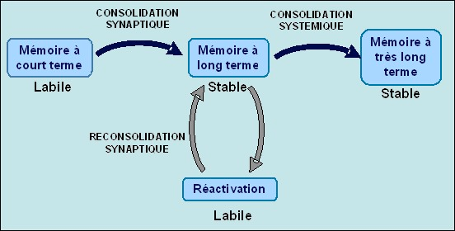
Nouvelle synthèse protéique, notamment au niveau hippocampique (Sara 2000; Nader 2003; Artinian et al, 2007, 2008)
Notes:
La réactivation des traces mnésiques préalablement consolidées les rend à nouveau labiles. Afin de restabiliser cette trace réactivée et de la stocker de nouveau à long terme, celle-ci doit subir un processus nommé “reconsolidation” qui nécessite une nouvelle synthèse protéique, notamment au niveau hippocampique (Sara 2000, Nader 2003, Artinian et al, 2007, 2008) mais également une dégradation hippocampique (Artinian et al, 2009).

Slide 177
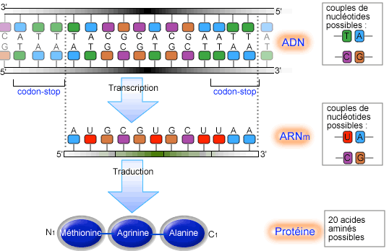

Pour rappel
La stabilité à long terme de la mémorisation dépend de la synthèse de nouvelles protéines pendant ou peu après la période d’apprentissage. C’est cela qu’il faut bloquer...

Slide 178


3 études majeurs sur les rats
Conditionnement classique de peur
Nader & al. (2000)
Conditionnement classique de peur
Nader & al. (2000)
Tâche appétitive dans un labyrinthe Przybyslawski & Sara, 1997)
Tâche d’évitement par inhibition Przybyslawski, et al., 1999)

Slide 179
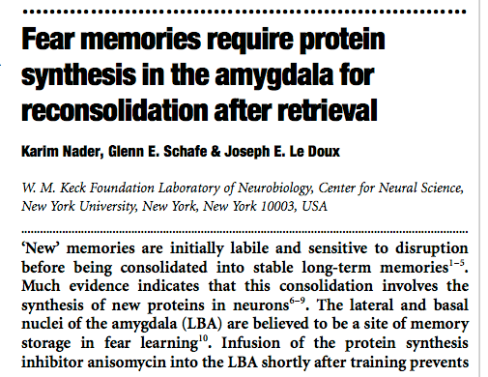

Slide 180





Après 24h on représente le SC pour réactiver le souvenir de peur
Test 1
Test 2
G1
(anisomycine)
SN (son)+SI
SC+
SC
24h
G2
(solu.neutre)
24h
VD: immobilité ou freezing
Notes:
L'anisomycine, est un antibiotique qui inhibe la synthèse des protéines. L'inhibition partielle de la synthèse d'ADN apparaît aux concentrations d'anisomycine qui inhibent 95% de la synthèse protéique.
L’injection se fait dans une partie précise de l’amydgale (The lateral and basal nuclei of the amygdala (LBA) are believed to be a site of memory storage in fear learning)

Slide 181
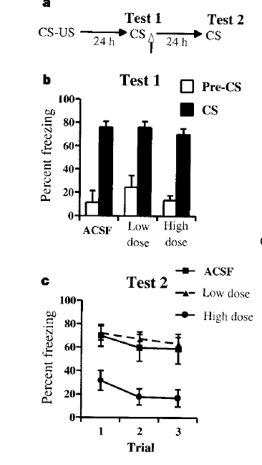
Befor
Artificial cerebrospinal fluid
( ACSF)
After
Notes:
un manque total d’activité (immobilité ou freezing ).
En test 2 on présente le SC 3 fois

Slide 182
Définition de la reconsolidation
(1) un souvenir déjà consolidé redevient labile et sensible à la dégradation lorsque réactivé ;
(2) pour être conservé, il doit être reconsolidé à l’aide d’une synthèse de protéines;
(3) le blocage de la reconsolidation par des agents amnésiques ou de l’interférence bloque la synthèse de protéines;
Notes:
En d’autres termes, la consolidation serait un processus de formation de nouveaux souvenirs, et la reconsolidation permettrait la mise à jour ou la modulation (augmentation ou atténuation) de la force d’anciens souvenirs déjà consolidés (Nader & Einarsson, 2010). Cette clé signifie que même la réactivation d’un ancien souvenir consolidé depuis longtemps devrait mener à son atténuation, à la suite d’un blocage de la reconsolidation.

Slide 183
Définition de la reconsolidation
(4) le blocage de la reconsolidation empêche les souvenirs de passer de la MCT vers la MLT (i.e., la MCT est intacte,le déficit mnésique ne touche qu’à la MLT) ;
(5) il existe une fenêtre temporelle post-réactivation de quelques heures (6h) à l’intérieur de laquelle le souvenir réactivé est labile et peut être dégradé (Nader, 2003; Nader, et al., 2000).
Notes:
En d’autres termes, la consolidation serait un processus de formation de nouveaux souvenirs, et la reconsolidation permettrait la mise à jour ou la modulation (augmentation ou atténuation) de la force d’anciens souvenirs déjà consolidés (Nader & Einarsson, 2010). Cette clé signifie que même la réactivation d’un ancien souvenir consolidé depuis longtemps devrait mener à son atténuation, à la suite d’un blocage de la reconsolidation.

Slide 184
Des chercheurs ont noté que la consolidation et la reconsolidation possèdent certaines différences au niveau des mécanismes moléculaires, circuits neuronaux et régions du cerveau impliqués (Alberini, 2005; Dudai & Eisenberg, 2004; Hernandez & Kelley, 2004).

Slide 185
Il est même possible de double-dissocier ces deux processus au niveau moléculaire, où on retrouve des facteurs de transcription ou des gènes impliqués uniquement dans la consolidation, et d’autres uniquement dans la reconsolidation (Lee, Everitt, & Thomas, 2004; Tronel, et al., 2005).

Slide 186


Chez les humains
Mémoire émotionnelle (souvenir de peur)
Soeter & Kindt,2010)
Patients souffrant d’ESPT (Brunet, et al., 2008; Brunet, et al., 2011)
Mémoire émotionnelle (souvenir de peur)
Soeter & Kindt,2010)
Mémoire déclarative Coccoz & al., 2011)
Mémoire autobiographique Schwabe & Wolf, 2010)

Slide 187
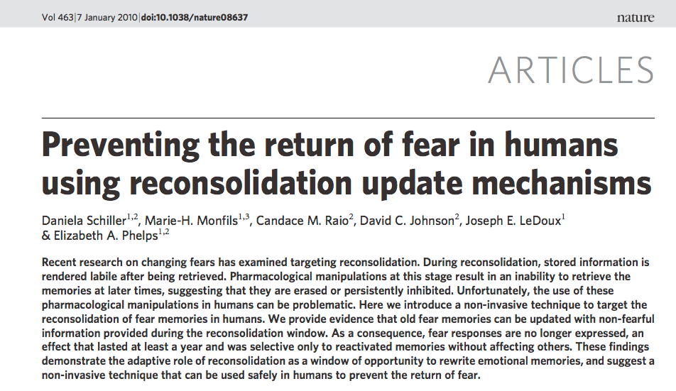
Notes:
Dans cette étude, les auteurs se sont servis de l’extinction comme agent d’interférence, i.e. qu’ils ont combiné les processus d’extinction et de reconsolidation, de façon à ce qu’une extinction réalisée à l’intérieur de la fenêtre temporelle de la reconsolidation puisse bloquer la reconsolidation du souvenir de peur (Schiller, et al., 2010).

Slide 188
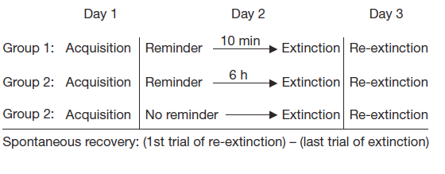
Attention, ici l’extinction est l’élément qui va perturber la reconsolidation
Re -RC
En dehors de la fenêtre
Notes:
Au Jour 1, ils ont effectué un conditionnement classique de peur, en pairant un carré (SC+) avec un choc électrique (SI) lors de 38% des essais, alors qu’un second carré (SC-) n’était jamais pairé à un choc. Au Jour 2, le Groupe 1 avait droit à une présentation du SC+ pour qu’il y ait remémoration (pour débuter le processus de reconsolidation), puis dix minutes plus tard avait lieu la procédure d’extinction, qui consistait à la présentation répétée des deux SC. Le Groupe 2 assistait à une première présentation du SC+ (début de la reconsolidation), puis six heures plus tard (àl’extérieur de la fenêtre temporelle de la reconsolidation) se déroulait la procédure d’extinction. Le Groupe 3 ne recevait que la procédure d’extinction. Au Jour 3, il y avait une nouvelle présentation du SC, pour mesurer la récupération spontanée de la peur et débuter ensuite une seconde extinction.

Slide 189
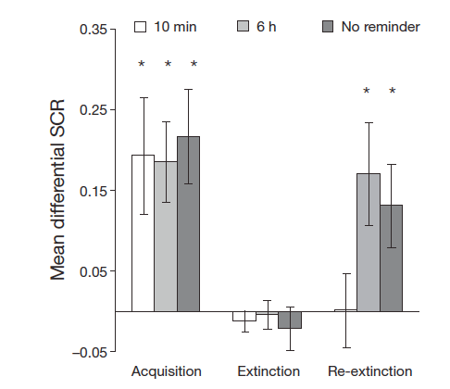
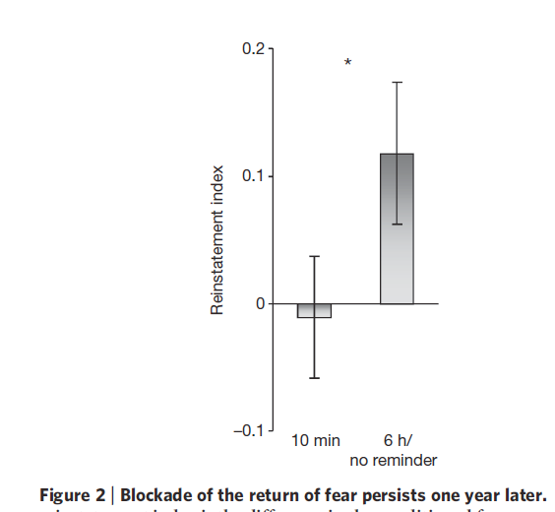
Notes:
Au Jour 3, seul le Groupe 1 n’a pas eu de retour spontané de la peur (mesure dépendante : conductance de la
peau). Lors d’un suivi à un an, les auteurs ont usé d’une procédure de réinstauration de la peur, c’est-à-dire que les sujets étaient exposés à des chocs électriques, suivi de la présentation non renforcée des SC. Le retour de la peur était significatif dans les Groupes 2 et 3, mais pas dans le Groupe 1.

Slide 190

Les auteurs en ont conclu que lorsque l’extinction a lieu dans la fenêtre temporelle de la reconsolidation, la reconsolidation est bloquée par l’interférence et une nouvelle trace mnésique remplace l’ancienne de façon définitive, la trace mnésique de peur (SC-RC) est dégradée et est remplacée par la trace mnésique de l’extinction (SC- non RC) (Schiller, et al., 2010).
---
Ce résultat obtenu avec l’interférence est semblable à ce qui est typiquement obtenu lorsque des agents amnésiques (tel que le propranolol) sont utilisés pour bloquer la reconsolidation.

Slide 191
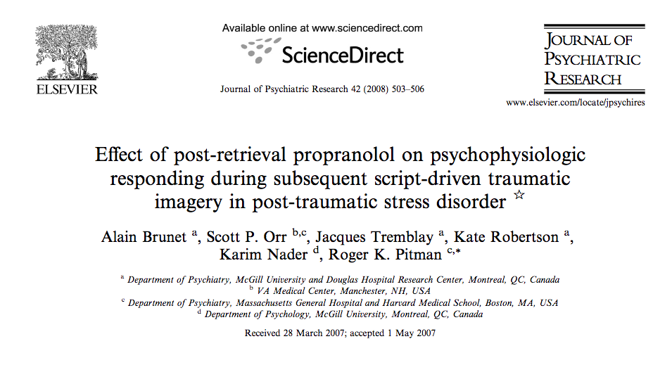

Slide 192
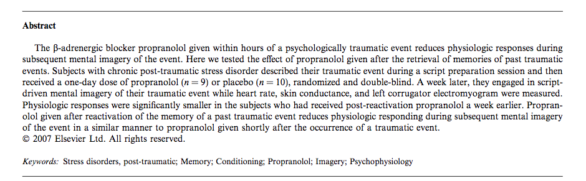

Slide 193
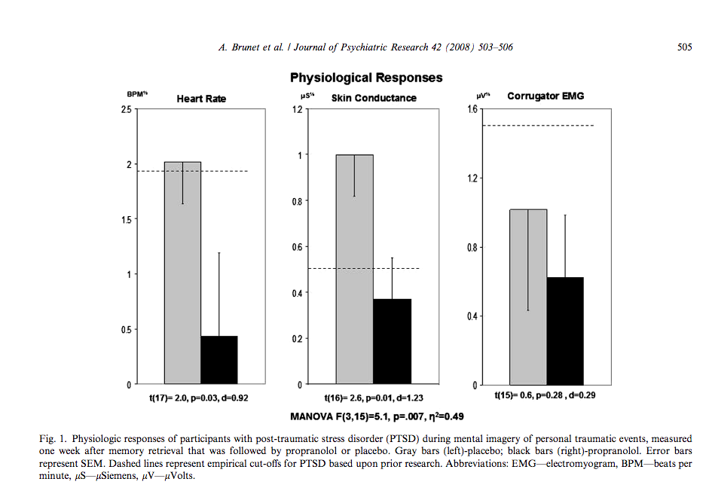

Slide 194
Une fenêtre de moins de 6h pour provoquer la reconsolidation (qui n’est pas une re-consolidation).
Les patients doivent s’occuper dans cette fenêtre temporelle...exposition mais pas au SC.
Les SBA jouent dans cette théorie un rôle d’interférence permettant à une nouvelle trace mnésique de remplacer l’ancienne et ce de façon définitive
Toutes les interférences fonctionnent...

Slide 195
2. La théorie de la mémoire de travail

Slide 196


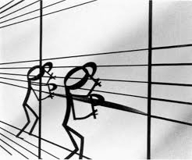



Le modèle de la mémoire de travail travail
Administrateur
Central
Calpin
Visuo-spatial
Buffer
Episodique
Boucle
Phonologique
Informations
Visuelles
Mémoire
Episodique
Informations
Verbales

Slide 197
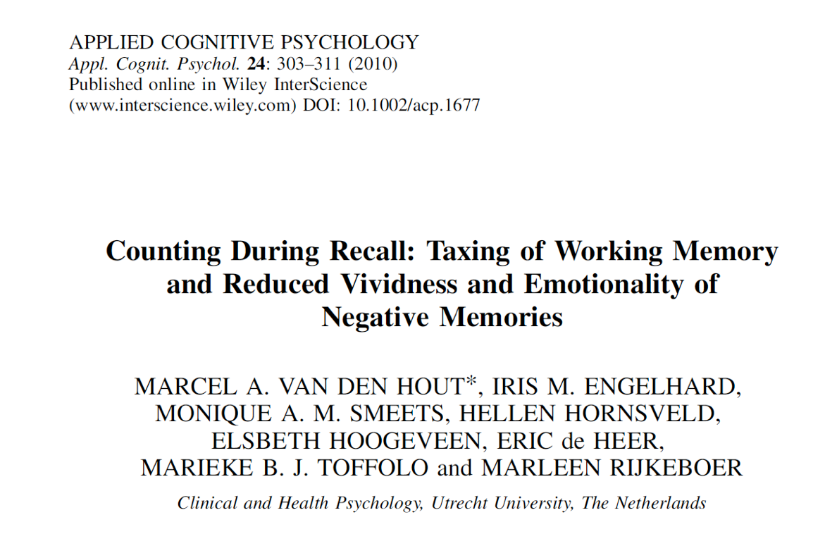

Slide 198








41 étudiants
Se rappeler 3 événements où les sujets ont eu très peur ou été perturbés et qui ont eu des impacts émotionnels
Comptage
simple (-2)
Comptage
complexe (-7)
Rappel sans
comptage
VDs: - Niveau de clarté (vivacité) du souvenir de 0 à 100
- Charge émotionnelle du souvenir de 0 à 100

Slide 199
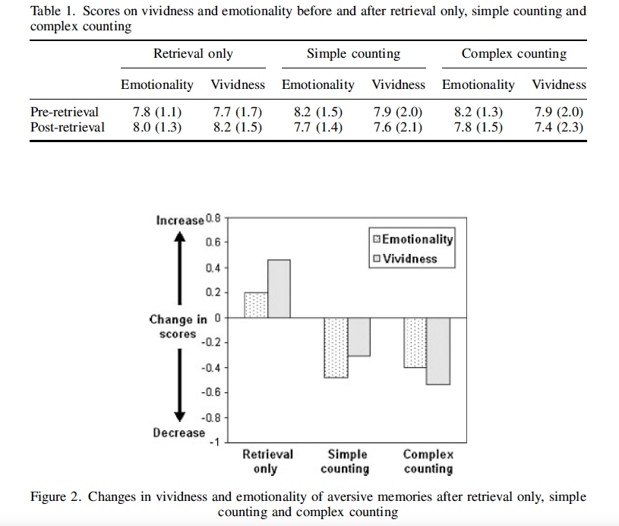

Slide 200
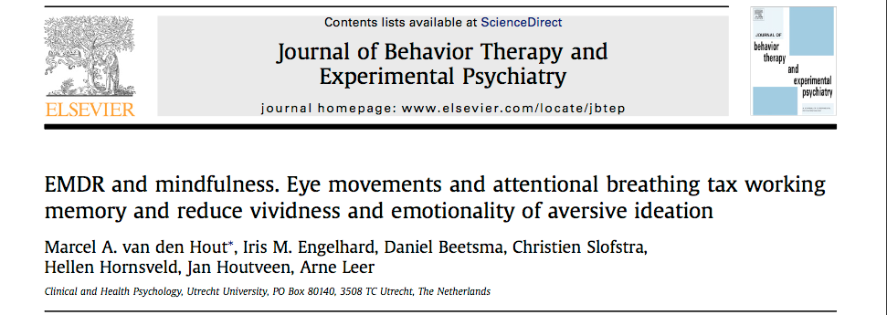
- EMDR et MBCT ont montré leur efficacité pour réduire et limiter les idéations négatives;
- Dans ces traitements on confronte en fait les sujets à une double tâche. Avec l’EMDR, se sont les MO, avec MBCT c’est l’attention portée à la respiration -AR-
- Peut-on convoquer dans les deux cas l’hypothèse de la mémoire de travail (MT).
En quels termes ces deux approches saturent les ressources de la MT?

Slide 201
Méthode
Phase 1: Production d’un souvenir négatif et Evaluation de 0 à 100 clarté et charge émotionnelle de du souvenir
Phase 2: Rappel (durant 24s) du même souvenir selon 3 condition
  - G1: RTT seulement - qui est une tâche de temps de réaction à des sons
  - G2: RTT + MO
  - G3: RTT + AR
  Break de 10s - pensez à autre chose
  Procédure répétées 5 fois
Phase 3: Identique à la phase 1
Notes:
Le degré de saturation de la mémoire de travail fut mesuré par une tâche de temps de réaction (RTT).
Rappel en mémoire de 3 événements négatifs

Slide 202
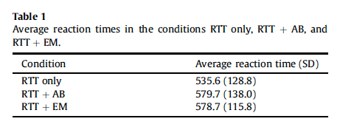
1
2
2
Notes:
Les temps de réaction différent selon les groupes les deux AB et EM mettant plus de temps car la mémoire de travail est saturée.

Slide 203
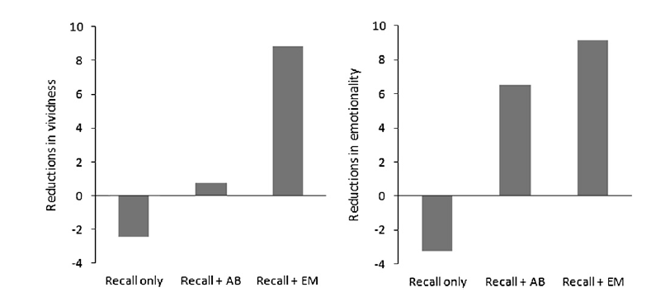
  Attention l’EMDR c’est un plus que des MO et MBCT un peu plus qu’une attention portée à la respiration. Dans les deux la mémoire de travail semble saturée.

Slide 204
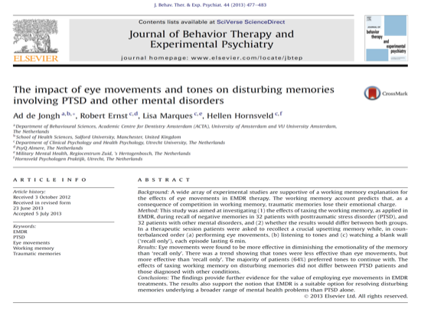
Différents SBA: MO, Sons, Contrôle, dans un ordre aléatoire (countrebalancés)
Série de 6 minutes
Retour à la cible
46 thérapeutes avec une formation avancée en EMDR
32 patients avec ESPT et 32 avec d’autres diagnostics : n=64

Slide 205
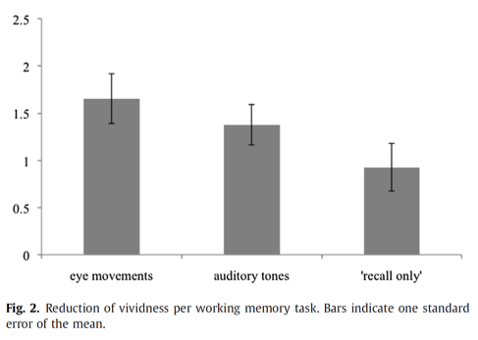

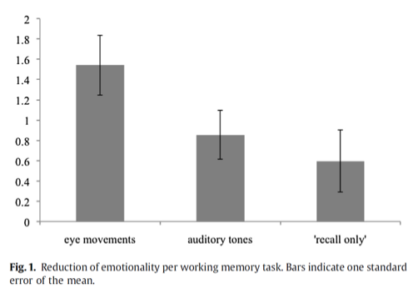

Clarté des souvenirs
Charge émotionnelle

Slide 206
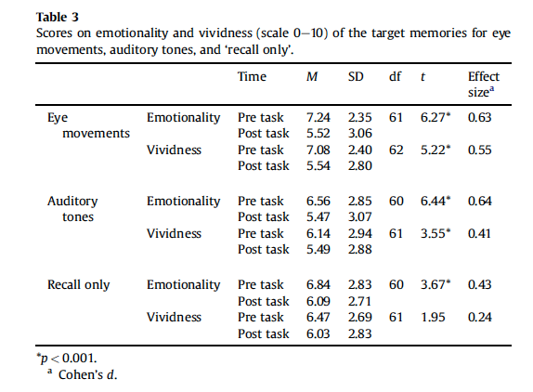

Slide 207
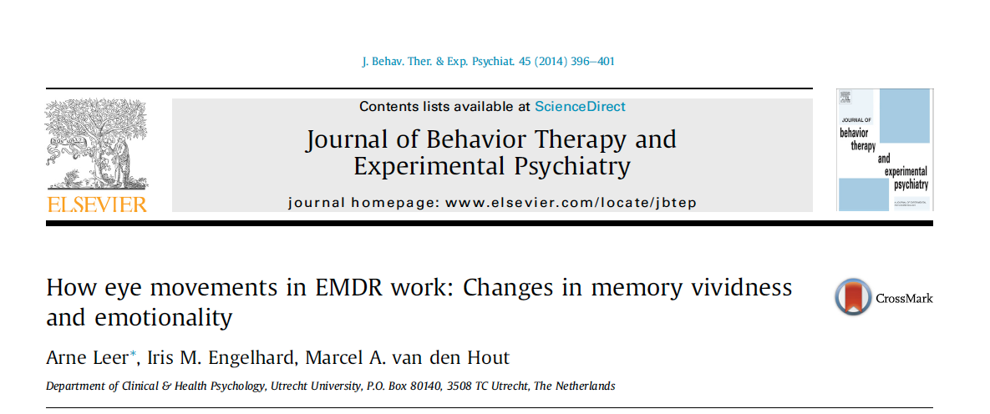
Est-ce que les effets mesurés dans les études précédentes durent dans le temps (24h FU)?
La durée de l’intervention joue-t-elle un rôle?

Slide 208
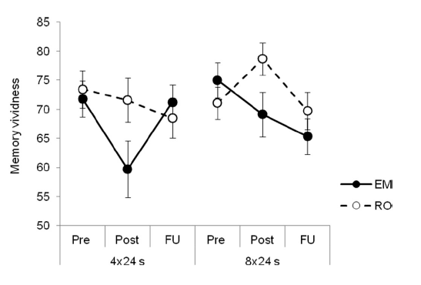
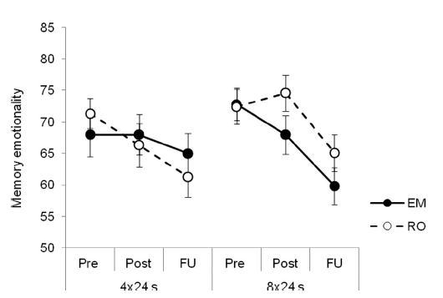
Notes:
Day 1 Essayer de vous rappeler 2 événements autobiographique déplaisant . Les sujets contre-balancé ME vers RO
Phase 1 Se former une image du souvenir négatif 1. (10s) évaluation de 0 à 100 charge émotionnelle, clarté
Il se le rapplle 4 ou 8 fois selon les groupes toutes les 24 s et en même temps soit il suivent un point sur un ordi soit il bougent pas les yeux.

Slide 209

3.4. Les aspects neurologiques

Slide 210
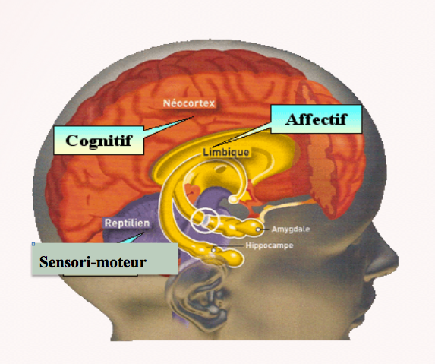

Slide 211
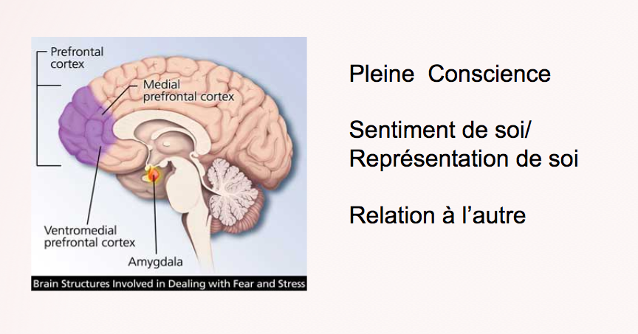
Le cortex préfrontal

Slide 212
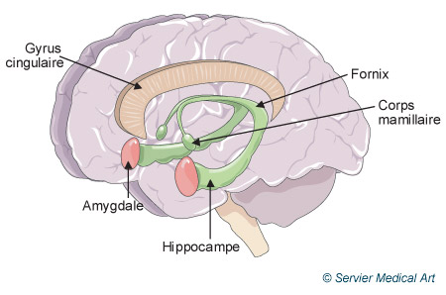
Cerveau limbique
Amygdale = peur
Hippocampe = La récupération en mémoire épisodique, prise en compte du contexte et de la signification, inscription temporelle des événements, inscription spatiale des événements.

Slide 213
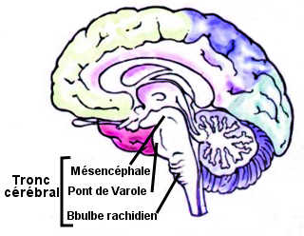

Tronc cérébrale
- Fonctions vitales
- Comportements instinctuels nécessaire
à la survie
- Système FUITE/LUTTE/ FIGEMENT

Slide 214

Régulation émotionnelle en temps normal/traumatique
LA REGULATION EMOTIONNELLE SUIT UNE ORGANISATION HIERARCHIQUE : LE CORTEX PREFRONTAL PEUT REGULER L’AMYGDALE et LE TRONC CEREBRAL.
PLUS UNE EXPERIENCE TRAUMATISANTE SUBMERGE L’ INDIVIDU, PLUS LES PARTIES PRIMITIVES DE SON CERVEAU SE METTENT EN JEU

Slide 215

Mémoire traumatique dans l’ESPT
Niveau d’activation de l’amygdale et de l’hippocampe

Slide 216

Mémoire traumatique dans l’ESPT

Slide 217
L’Amygdale
Il nous semble intéressant de noter que l'excès d'activation amygdalienne était corrélé avec la sévérité de l’ESPT (Rauch & al. 1989, 2000)

Slide 218

PTSD et réactivité de l’Amygdale

Slide 219





Slide 220




Slide 221
L’hippocampe
Joue un rôle médiateur dans :
La récupération en mémoire épisodique
La prise en compte du contexte et de la signification
L’inscription temporelle des événements
L’inscription spatiale des événements.

Slide 222

L’hippocampe gauche

Slide 223



Slide 224


Sujet contrôle
Sujet ESPT
Yehuda & al, 1995; Bremner & al., 1997; Vermetten & al., 2006

Slide 225

Réduction du gyrus cingulaire antérieur et ESPT

Slide 226


Slide 227




227

Slide 228


Slide 229


Slide 230
3.5. La Dissociation péritraumatique

Slide 231
Constat: Depuis le milieu des années 90 on montre une relation entre l’intensité des expériences dissociatives observées au moment de l’exposition à un événement traumatique et la vulnérabilité pour le développement d’un ESPT (Marmar & al., 1996, 1998, 1999; Shalev & al., 1996; Weiss & al, 1995).

Slide 232
Noyes & Kletti (1977) ont montré dés les années 70 auprès de 101 victimes d’accidents de la route et d’agressions physiques
  72% de sentiment déréalisation
  57% action automatique
  52% sentiment de détachement
  56% de dépersonnalisation
  34% détachement de son corps
  30% déréalisation

Slide 233
« La dissociation apparaît être le mécanisme par lequel les sensations intenses et les expériences émotionnelles sont déconnectées du domaine social, du langage et de la mémoire, le mécanisme interne par lequel les personnes terrorisées sont réduites au silence (silenced) » (Herman, 1992).

Slide 234
Pour Gershuny et Thayer (1999), elle « implique une sorte d’accès divisé ou parallèle à un état de conscience dans lequel deux ou plusieurs processus ou contenus mentaux ne sont pas associés ou intégrés et la conscience que les émotions et les pensées sont diminuées ou évitées.

Slide 235
La dissociation doit être comprise comme un état altéré ou fragmenté de conscience dans lequel l’expérience est compartimentée »
Outre l’aspect de fragmentation, apparaît ici l’idée d’une mise sous silence, d’une compartimentation venant empêcher l’intégration de l’information.

Slide 236
4. Le traumatisme complexe ou trauma de type 2

Slide 237
Dès 1985, Finkelhor et Browne (1985) affirmaient déjà que le TSPT n’était pas en mesure de rendre suffisamment compte de la diversité des symptômes observés chez les victimes d’agression sexuelle.
C’est au environ de la même période que l’idée de stress post-traumatique complexe (ou Complex Post-traumatic Stress Disorder ou C-PTSD – Cf. Eccdaré n°1) fut introduite par Judith Lewis Herman en 1992 dans son livre « Trauma and recovery » pour décrire les effets d’expériences traumatiques multiples et/ou chroniques et prolongées.

Slide 238
Dans un article qu’elle publia en 1992 (Herman, 1992b) elle présenta une sémiologie et une étiologie du trauma complexe en spécifiant notamment qu’une telle symptomatologie est le plus souvent déterminée par un processus traumatique particulièrement intense et fréquent (en tous cas vécu comme tel).
Les symptômes d’un trauma complexe sont en outre plus durables, plus variés et moins prototypiques que ceux d’un TSPT (ou trauma simple). Ils peuvent même conduire à des changements au niveau de la personnalité de la victime, à une modification majeure des relations aux autres et du rapport à soi.

Slide 239
Selon Herman (1992a) le processus de traumatisation complexe n’est possible que si la victime est en état de captivité ou dans l’incapacité de fuir, l’obligeant ainsi à une situation de contact prolongée avec un agresseur par exemple, ce qui implique l’établissement d’une relation particulière entre la victime et l’auteur.
Un tel processus de traumatisation, n’est pas en soi exceptionnel, car l’idée de captivité doit être envisagée au sens large du terme. Il est en effet des contextes de vie, des familles, des groupes religieux, des situations de

Slide 240
Léonore Terr (1991) fut l’autre grande instigatrice de cette nouvelle conception du trauma. Elle proposa quant à elle le terme de traumatisme de type II. Ce dernier serait le fait d’« un évènement qui s’est répété, qui a été présent constamment ou qui a menacé de se reproduire à tout instant durant une période de temps.
Il est induit par un agent stressant chronique ou abusif ». Bien entendu, l’idée de trauma complexe se confond avec celle de trauma de type II, même si avec la définition de Terr on insiste plus sur le risque d’apparition de l’épisode traumatique, qui peut mettre les victimes en situation de vulnérabilité notamment par l’absence de contrôle totale qu’impose ce genre de situation.

Slide 241
Ainsi, la condition d’apparition d’un tel tableau clinique n’est pas seulement la répétition effective de l’évènement traumatique. Un autre facteur complète l’étiologie de l’installation des troubles de traumatisme complexe : une victimisation prolongée et répétée durant l’enfance et/ou l’adolescence.
En effet, il peut exister des situations, où la probabilité ou le caractère imprévisible et insécure d’un lieu ou d’un contexte, mettent les victimes dans une situation de tension permanente, anticipant, un événement traumatique, qui s’est déjà produit et qui menace à chaque instant de se reproduire.

Slide 242
L’anticipation traumatique récurrente, associée à un sentiment d’impuissance et d’angoisse serait donc des conditions suffisantes pour l’apparition d’un traumatisme complexe, ce qui élargit le spectre des situations de vie ou un tel tableau clinique peut apparaître. En effet, le risque ou la crainte d’être victime sont concernés par un phénomène de violence ou de maltraitance serait en soi suffisant, dès lors qu’ils s’inscrivent dans une temporalité et une récurrence suffisante.
Rappelons que tout traumatisme est, pour commencer, simple. Les réactions présentées par les victimes sont identiques à celles faisant suite à un TSPT, mais lentement, avec le développement d’une exposition répétée et incontrôlable d’autres mécanismes d’adaptation vont se manifester de plus en plus pathologiques.

Slide 243
Une des caractéristique les plus emblématique trauma complexe est celle de la répétition des épisodes traumatiques durant l’enfance (Cloitre et al., 2010; Taylor, Asmundson, & Carleton, 2005) et de la durée de ce « temps traumatique ».
Des auteurs comme Taylor, Asmundson et Carleton (2005) ont largement montré qu’un traumatisme est d’autant plus déstructurant qu’il survient tôt dans la vie des enfants.
Ils montres par exemple que le nombre d’individus avec un Trouble Stress post-traumatique Complexe (TSPT-C) est significativement plus élevé (61%) que ceux avec un TSPT simple (16%) lorsque le processus de traumatisation a eu lieu avant 14 ans. Dés résultats similaires sont d’ailleurs observés dans la même étude pour les adolescents plus âgés.

Slide 244
Leonore Terr et Judith Herman s’inscrivent toutes deux dans une perspective développementale qu’elles jugent essentielle pour comprendre le processus de traumatisation lorsque ce dernier est prolongés et répétés durant l’enfance.
C’est notamment la position de Judith Herman, qui considére que de telles expositions durant l’enfance sont à même d’entraver le développement de l’enfant, notamment en ce qui concerne la construction de son identité et ses capacités à être en relation avec les autres.

Slide 245
De tels impacts seraient d’ailleurs d’autant plus massif que lorsque les instigateurs de ce processus de traumatisation répété sont des parents ou des adultes (parents, proches, personnes significatives,…) sensés prendre soin de ces enfants d’autant plus grave lorsque les instigateurs.
Cette perspective développementale du trauma a justement été au cœur de nombreux travaux et écrits depuis 20 ans.
Rappelons que le TSPT a d’abord fait partie de la psychopathologie des adultes

Slide 246
Ces enfants (ou ces enfants devenus des adultes) font souvent l’objet d’une multitude de diagnostic qui s’additionne les uns aux autres ce qui dans les faits montre à quel point l’entité nosographique de TSPT s’avère insuffisante dans de tels cas pour circonscrire ce qu’il faut bien appelée une complexité psychopathologique.
Comme le suggère Ford et Courtois (2013) sur le plan neurologique si l’on peu considérer que la confrontation à un événement traumatique unique peut pour une part au moins se résumer à un ensemble de réponses conditionnées ou réactionnelles comme c’est le cas avec le TSPT.

Slide 247
En revanche, l’activation répétée de la réponse au stress favorise le développement d’un cerveau orienté vers la survie («survival brain») au détriment d’un cerveau orienté vers l’exploration («learning brain»).
Alors que ce dernier favorise l’ouverture, l’exploration et la découverte de son environnement, le « survival brain » sera quant à lui plutôt orienté vers la vigilance, l’anticipation, la prévention et la protection de menaces éventuelles. Bien que, dans certaines circonstances, le « survival brain » soit très approprié, au quotidien, rares sont les situations (incluant les situations sociales) nécessitant une telle réponse.

Slide 248
Les enfants et les adolescents qui évoluent en mode survie ont donc plus de difficultés à s’adapter aux activités quotidiennes et à entretenir des relations riches et saines avec les autres.
Leur cerveau teinte l’ensemble de leurs expériences, y percevant plus fréquemment des dangers potentiels. Au cœur de ces expériences figure la peur, une émotion très forte qui mobilise l’ensemble des ressources disponibles

Slide 249
Judith Herman a alors propose l’ajout dans le DSM-IV du diagnostic de Trouble de Stress Post-Traumatique Complexe (TSPT-C) qu’elle jugeait plus approprié aux traumas psychologiques répétés et prolongés.
A travers cette proposition, et l’ajout du terme complexe, il s’agissait de mettre en évidence la complexité, la diversité, la multiplicité et l’hétérogénéité des symptômes présents chez les victimes de traumas répétés.

Slide 250
Durant la même période, un comité avec Bessel van der Kolk (vand der Kolk, Roth, Pelcovitz & Mandel, 1993) s’est constitué en vue d’étudier et de proposer une nouvelle entité clinique qui rendrait compte des séquelles complexes du psychotraumatisme afin de l’inclure ici encore dans ce qu’allait être le futur DSM-IV.
On parle alors (Lexenberg & al., 2001) de Disorder of Extreme Stress – Not Otherwise Specified (DESNOS) ou d’Etat de Stress Extreme Non Spécifié (ESENS). Toutefois, une fois les travaux du comité terminés, et malgré la recommandation de plusieurs membres du comité d’inclure officiellement le DESNOS à titre de trouble mental, il n’est inclus qu’à titre de caractéristiques associées au TSPT.

Slide 251
En conséquence, pour qu’une personne reçoive le diagnostic de DESNOS, elle doit d’abord satisfaire tous les critères du TPST, ce qui n’est pas le cas pour nombre d’enfants, d’adolescents et d’adultes traumatisés.

Slide 252
Critères diagnostiques du Stress Post-Traumatique Complexe ou Complex Post-traumatic Stress Disorder (C-PTSD) de Judith Lewis Herman (1992b)
I. Altérations dans la régulation des affects
A. Dysphorie persistante
B. Préoccupation suicidaire chronique
C. Autodestruction
D. Colère explosive ou extrêmement inhibée (peut alterner)
E. Sexualité compulsive ou extrêmement inhibée (peut alterner)

Slide 253
Critères diagnostiques du Stress Post-Traumatique Complexe ou Complex Post-traumatic Stress Disorder (C-PTSD) de Judith Lewis Herman (1992b)
II. Altérations de la conscience
A. Amnésie ou hypermnésie pour les évènements traumatiques
B. Episodes transitoires dissociatifs
C. Dépersonnalisation/ déréalisation
D. Reviviscence des expériences (sous formes d’idées intrusives ou de ruminations)

Slide 254
Critères diagnostiques du Stress Post-Traumatique Complexe ou Complex Post-traumatic Stress Disorder (C-PTSD) de Judith Lewis Herman (1992b)
III. Altérations de l’auto-perception
A. Sensation d’impuissance ou paralysie de l’initiative
B. Honte, culpabilité et blâme de soi
C. Sensation de souillure et de stigmate
D. Sensation de différence complète par rapport aux autres (peut contenir la sensation d’être particulier ou d’être seul, la conviction que personne ne peut le comprendre voire la conviction d’avoir une identité non-humaine)

Slide 255
Critères diagnostiques du Stress Post-Traumatique Complexe ou Complex Post-traumatic Stress Disorder (C-PTSD) de Judith Lewis Herman (1992b)
IV. Altérations dans la perception de l’auteur de l’agression
A. Préoccupation dans les relations avec l’auteur de l’agression
B. Attribution peu réaliste du pouvoir total de l’auteur de l’agression
C. Idéalisation ou gratitude paradoxale
D. Sensation d’une relation spéciale ou surnaturelle
E. Acceptation du système de croyances ou rationalisation de l’auteur de l’agression

Slide 256
Critères diagnostiques du Stress Post-Traumatique Complexe ou Complex Post-traumatic Stress Disorder (C-PTSD) de Judith Lewis Herman (1992b)
V. Altération dans les relations avec les autres
A. Isolement et repli
B. Perturbation dans les relations intimes
C. Recherches répétées d’un sauveur (pouvant alterner avec l’isolement et le repli)
D. Perturbation persistante
E. Défaillance répétée ou autoprotection

Slide 257
Critères diagnostiques du Stress Post-Traumatique Complexe ou Complex Post-traumatic Stress Disorder (C-PTSD) de Judith Lewis Herman (1992b)
VI. Altérations dans le système des sens
A. Perte de confiance
B. Sensation d’impuissance ou de désespoir

Slide 258
Critères diagnotiques du DESNOS (Lexenberg, Spinazzola & van des Kolk, 2001)
I. Altérations dans la régulation des affects et impulsions (critère A et un critère entre B et F requis)
A. Régulation des affects
B. Modulation de la colère
C. Autodestruction
D. Préoccupation suicidaire
E. Difficulté dans la modulation sexuelle
F. Prise de risque excessive

Slide 259
Critères diagnotiques du DESNOS (Lexenberg, Spinazzola & van des Kolk, 2001)
II. Altérations dans l’attention ou la conscience (A et B requis)
A. Amnésie
B. Épisodes transitoires dissociatifs et dépersonnalisation

Slide 260
Critères diagnotiques du DESNOS (Lexenberg, Spinazzola & van des Kolk, 2001)
III. Altérations de la perception de soi (deux critères requis)
A. Inefficacité/impuissance
B. Dommage permanent
C. Culpabilité et responsabilité
D. Honte
E. Personne ne peut comprendre
F. Minimisation (prétendre que tout va bien)

Slide 261
Critères diagnotiques du DESNOS (Lexenberg, Spinazzola & van des Kolk, 2001)
IV. Altération dans les relations avec les autres (un critère requis)
A. Incapacité de faire confiance
B. Revictimisation
C. Victimisation des autres

Slide 262
Critères diagnotiques du DESNOS (Lexenberg, Spinazzola & van des Kolk, 2001)
V. Somatisation (deux critères requis)
A. Système digestif
B. Douleur chronique
C. Symptômes cardio-pulmonaires
D. Symptômes de conversion
E. Symptômes sexuels

Slide 263
Critères diagnotiques du DESNOS (Lexenberg, Spinazzola & van des Kolk, 2001)
VI. Altération du système de croyance (A et B requis)
A. Désespoir
B. Perte de croyances autrefois soutenantes

Slide 264
Depuis juin 2018 la CIM-11 (WHO, 2018) a intégré le diagnotic de PTSD complexe ou C-PTSD. Une différence existe donc entre le DSM-V et la CIM-11 qui en matière de reconnaissance du psychotraumatisme ont des positions pour la première très différentes.
Vingt-cinq ans après la CIM-1014 et avec un retard de trois ans sur l’agenda initial, la CIM-11 a été publiée le 18 juin 2018, a été adoptée par l’Assemblée mondiale de la santé le 25 mai 2019 et entrera en application le 1er janvier 2022.

Slide 265
La CIM-11 franchit un cap décisif en proposant l’introduction d’une nouvelle entité́ clinique, le stress post-traumatique complexe.
L’OMS reconnait ainsi la spécificité des troubles consécutifs à des évènements extrêmement menaçants ou horribles, souvent prolongés ou répétitifs et auxquels il est difficile ou impossible d’échapper.
En plus des symptômes du stress post-traumatique (reviviscences, évitement, hypervigilance), ce tableau diagnostique tient compte des altérations persistantes du fonctionnement affectif (dérégulation des affects), du fonctionnement par rapport à soi-même (croyances négatives par rapport à soi, sentiments de honte ou de culpabilité́) et du fonctionnement relationnel (difficultés à maintenir des relations ou de se sentir proche des autres).

Slide 266
La CIM-11 définit le C-PTSD comme « Le syndrome de stress post-traumatique complexe (SSPT complexe) est un trouble qui peut se développer à la suite d'une exposition à un événement ou à une série d'événements de nature extrêmement menaçante ou horrible, le plus souvent des événements prolongés ou répétitifs dont il est difficile ou impossible de s'échapper (par exemple, la torture, l'esclavage, les campagnes de génocide, la violence domestique prolongée, les abus sexuels ou physiques répétés pendant l'enfance).

Slide 267
Toutes les conditions requises pour le diagnostic du SSPT sont remplies. Tous les symptômes d’un TSPT sont requis auxquels s’ajoutent :
1) des problèmes graves et persistants de régulation des affects ;
2) des croyances négatives sur soi (perdant, sans valeur, accompagnées de sentiments de honte, de culpabilité ou d'échec ;
3) des difficultés à maintenir des

Slide 268
Comparatif entre TSPT et TSPT-C
Symptômes | TSPT | TSPT-C
Événement traumatique | * | *
Intrusion | * | *
Évitement | * | *
Activation | * | *
Régulation émotionnelle |  | *
Concept de soi négatif |  | *
Relation interpersonnelles perturbées |  | *

Slide 269
PARTIE 2
La Personnalité borderline

Slide 270
Retrouver ce powerpoint sur
www.cyriltarquinio.com

Slide 271
1. Introduction
Le trouble de personnalité borderline est caractérisé essentiellement par un mode général d’instabilité des relations interpersonnelles, de l’image de soi et des affects avec une impulsivité marqué qui apparait au début de l’âge adulte et qui est présent dans des contextes divers (APA, 2000).

Slide 272
1. Introduction
Difficulté de rattacher les troubles de personnalité́ borderline à un spectre donné. Utiliser une définition catégorielle des troubles de personnalité́ fait courir le risque d’un diagnostic restreint et formel qui semble parfois peu adapté à la clinique
La clinique nécessite souvent une approche plus fine et plus complexe que celle d’un simple diagnostic.

Slide 273
1. Introduction
Un concept nosologique toujours en mouvement, dont les limites ne sont pas encore bien claires… Certains doutent même de l’existence de cette pathologie,
Un trouble extrêmement difficile à traiter, voire même impossible à améliorer…
Peu de recherches scientifiques ont été réalisées à ce sujet

Slide 274
2. Epidémiologie

Slide 275
2. Epidémiologie
La prévalence générale de la personnalité borderline a été estimée entre 0,2 % à presque 2 % au sein de la population générale et à approximativement 15 % parmi l’ensemble des consultants des services psychiatriques (Widiger & Frances, 1989).
Les dernières données de l’OMS estiment la prévalence à 2 à 4 % de la population générale.

Slide 276
2. Epidémiologie
L’APA donne les chiffres suivants : 2 % de la population générale est concernée par ce trouble, 10 % des consultations psychiatriques, et 15 à 20 % des patients hospitalisés en psychiatrie ; parmi les personnes présentant un trouble de la personnalité, il existe une personnalité borderline dans 30 à 60 % des cas. Une étude a évalué la prévalence du trouble de personnalité borderline à environ 6 % de la population générale (Grant et al., 2008).

Slide 277
3. Synthèse de certaines études empiriques

Slide 278
3. Synthèse de certaines études empiriques
le trouble borderline est un diagnostic dont la validité clinique et la stabilité temporelle paraissent suffisantes ;
il n'a pas été retrouvé de lien significatif entre ce registre de trouble et le diagnostic de schizophrénie alors qu'il en existe un entre personnalité limite et trouble de l'humeur ;
la nature exacte de celui-ci reste cependant incertaine et non spécifique la prise en charge spécialisée des sujets borderline débute en général vers la fin de l'adolescence ;

Slide 279
3. Synthèse de certaines études empiriques
les deux tiers des patients restent dysfonctionnels pendant une vingtaine d'années, le cap de vulnérabilité maximale se situant autour de la trentaine,
le risque suicidaire avoisinant alors les 5 % ;
par la suite, la majorité des patients obtiennent une insertion socioprofessionnelle d'assez bonne qualité ;
les associations qui aggravent le pronostic sont les troubles schizotypiques ou antisociaux de la personnalité, les troubles affectifs (dépression surtout) et les antécédents parentaux de sévices chroniques précoces

Slide 280
3. Synthèse de certaines études empiriques
les études familiales mettent en évidence la fréquence des antécédents de séparations et pertes précoces, d'échec du couple parental , de sévices physiques et sexuels au point qu'environ 3 % des patients limites répondent aux critères des états de stress post-traumatique ;
il existe également une forte stabilité intrafamiliale du diagnostic de personnalité limite

Slide 281
3. Synthèse de certaines études empiriques
Le lien entre traumatisme précoce et développement d’une PBL : Seuls 6,1 % des patients borderline (contre 61,5 % de la population témoin) n'ont rapporté aucun événement traumatique grave.
L’attitude parentale a été étudiée également : elle était significativement plus défavorable dans le groupe borderline.

Slide 282
3. Synthèse de certaines études empiriques
Dans les années 2000, des recherches prospectives, appliquant une méthodologie rigoureuse, montrent qu’en réalité, l’évolution du trouble de PBL semble plus favorable qu’on ne le croyait jusque-là :
  -amélioration de la symptomatologie avec l’âge,
  - évolution du trouble vers une schizophrénie confirmée comme étant exceptionnelle (Karaklic & Bungener, 2010).

Slide 283
4. Le trouble borderline est-il une catégorie diagnostique ou une dimension ?

Slide 284
4. Le trouble borderline est-il une catégorie diagnostique ou une dimension ?
L'approche catégorielle choisie par la plupart des auteurs (et retenue dans les classifications internationales les plus utilisées) limite la décision clinique à la question suivante : le sujet est-il ou n'est-il pas borderline ?
L'option dimensionnelle, bien que pressentie comme plus adaptée à l'hétérogénéité des situations cliniques

Slide 285
4. Le trouble borderline est-il une catégorie diagnostique ou une dimension ?
Les gestes autoagressifs, les relations d'objet intenses et instables et une forte impulsivité sont, globalement, les variables les plus utiles au diagnostic,
L'absence d'impulsivité et d'instabilité affective permettrait, en général, d'infirmer celui-ci.

Slide 286
5. L’idée de troubles de la personnalité : DSM et CIM

Slide 287
5. L’idée de troubles de la personnalité : DSM et CIM
Les troubles de la personnalité décrits dans les principales classifications des troubles mentaux, la CIM et le DSM, sont dérivés des conceptions de Kurt Schneider.
Cet auteur a décrit en 1923 dix types de personnalités anormales qualifiées de « personnalités psychopathiques »

Slide 288
5. L’idée de troubles de la personnalité : DSM et CIM
La CIM-10 et le DSM-IV (idem V) proposent des critères généraux pour définir les aspects communs à tous les troubles de la personnalité, suivis de critères spécifiques pour caractériser les différents troubles spécifiques et pour les différencier les uns par rapport aux autres.
Dans les deux systèmes, les critères généraux des troubles de la personnalité concernent six critères monothétiques, c’est-à-dire que chacun est obligatoirement requis pour le diagnostic.

Slide 289
5. L’idée de troubles de la personnalité : DSM et CIM
5.1. Critères diagnostics généraux des troubles de la personnalité
DSM-5, chapitre des troubles de la personnalité, Aucun changement, selon la décision du APA Board of Trustees ‘’to preserve continuity’’
Mot pour mot comme dans le DSM-IV–TR, excepté ...

Slide 292
5. L’idée de troubles de la personnalité : DSM et CIM
5.1. Critères diagnostics généraux des troubles de la personnalité
DSM-5, chapitre des troubles de la personnalité, Aucun changement, selon la décision du APA Board of Trustees ‘’to preserve continuity’’
Mot pour mot comme dans le DSM-IV–TR, excepté ...

Slide 293
5. L’idée de troubles de la personnalité : DSM et CIM
5.2. Un modèle alternatif avec le DSM5
A. une altération d’intensité au minimum moyenne du fonctionnement de la personnalité́ (soi/interpersonnel)
B. au moins un trait pathologique de personnalité́
C. les altérations du fonctionnement de la personnalité́ et l’expression des traits de personnalité́ sont relativement rigides et envahissent une large gamme de situations personnelles et sociales
.

Slide 294
5. L’idée de troubles de la personnalité : DSM et CIM
5.2. Un modèle alternatif avec le DSM5
D. Les altérations du fonctionnement de la personnalité et l’expression des traits de personnalité́ sont relativement stables dans le temps, ayant débuté́ au plus tard à l’adolescence ou au début de l’âge adulte.
E. Les altérations du fonctionnement de la personnalité́ et l’expression des traits de personnalité́ ne sont pas mieux expliquées par un autre trouble mental

Slide 295
5. L’idée de troubles de la personnalité : DSM et CIM
5.2. Un modèle alternatif avec le DSM5
F. les altérations du fonctionnement de la personnalité́ et l’expression des traits de personnalité́ ne sont pas seulement imputables aux effets physiologiques d’une substance ou à une autre affection médicale
G. les altérations du fonctionnement de la personnalité́ et l’expression des traits de personnalité́ ne sont pas mieux comprises comme faisant partie d’un stade normal du développement ou d’un environnement socioculturel normal

Slide 296
5. L’idée de troubles de la personnalité : DSM et CIM
5.3. Une occasion pour une critique générale
«Il est peut-être temps de reconnaître que les problèmes mentaux font partie de la vie et de la nature humaine. »
«Peut-être que ça aidera certains à être plus libres par rapport à leur psychisme, relève Bertrand Kiefer, rédacteur en chef de la Revue médicale suisse. Mais j’ai l’impression que cela dévalorise en même temps le diagnostic de ceux qui souffrent vraiment.»

Slide 297
5. L’idée de troubles de la personnalité : DSM et CIM
5.3. Une occasion pour une critique générale
Le NIMH prend ses distances tout d’abord /DSM. «Les patients souffrant de troubles mentaux méritent mieux», a écrit l'organisation, pour ensuite tempéré ses propos « le DSM représente «la meilleure information actuellement disponible pour le diagnostic clinique des troubles mentaux». Utilisé notamment par les assureurs pour déterminer les traitements qui seront remboursés, le DSM influence la pratique des psychiatres du monde entier. Ses défenseurs font valoir que le DSM n'est pas un catalogue que le grand public doit éplucher pour se trouver des problèmes, mais un outil destiné aux spécialistes pour les aider à détecter un ensemble de symptômes. Plusieurs psychiatres soutiennent aussi que l'introduction de nouveaux troubles dans le DSM-5 permettra d'établir des diagnostics moins graves .

Slide 298

5. L’idée de troubles de la personnalité : DSM et CIM
5.3. Une occasion pour une critique générale
Critique actif du DSM-5, prévoyait une pandémie de diagnostics psychiatriques avec le nouveau manuel.Il a participé aux précédentes révisions : «Avec le DSM-IV, en 1994, nous avons contribué à créer – plusieurs épidémies.» Aux USA les cas de troubles bipolaires auraient doublé, .
Un des principaux défauts du DSM 5 est de médicaliser les «soucis de la vie de tous les jours»..
Allen Frances
professeur émérite de psychiatrie à la Duke University de Durham Caroline du Nord

Slide 299
5. L’idée de troubles de la personnalité : DSM et CIM
5.3. Une occasion pour une critique générale
Au cours des vingt dernières années, le taux de troubles bipolaires chez l’enfant a été multiplié par 40, d’autisme par 20. Les diagnostics de trouble de déficit de l’attention avec hyperactivité ont triplé,
Les prescriptions médicamenteuses sont devenues incontrôlables,
20 % des adultes américains prennent un psychotrope,
4 % des enfants un stimulant,
4 % des adolescents un antidépresseur.
Un soldat actif sur huit est traité par un psychotrope »..

Slide 300
5. L’idée de troubles de la personnalité : DSM et CIM
5.3. Une occasion pour une critique générale
Selon des études citées par Allen Frances, 50% des Américains et 43% des Européens remplissent déjà au moins une fois au cours de leur vie les critères correspondant à un diagnostic psychiatrique.
Le risque est que le DSM-5 fasse basculer une majorité de la population de l’autre côté de la nouvelle frontière de la santé mentale

Slide 301
5. L’idée de troubles de la personnalité : DSM et CIM
5.3. Une occasion pour une critique générale
« si plus de 50% de la population correspond à un diagnostic, c’est que l’on psychiatrise des problèmes qui n’ont pas lieu de l’être. Ou alors il faut se poser certaines questions : «Est-ce le fonctionnement de notre société qui est inadéquat? Doit-on revoir notre mode de vie ? »

Slide 302
5. L’idée de troubles de la personnalité : DSM et CIM
5.3. Une occasion pour une critique générale
Les Américains ont une clinique sémiologique, très précise quant au recueil des symptômes. La nôtre est plus phénoménologique, plus proche du vécu subjectif des patients.
Aux USA, à cause des assurances, les psychiatres doivent renseigner précisément ce qui s’est passé: .
Certains collègues US ont pensé qu’il y avait là une opportunité a des «découvertes .»
Certaines firmes pharmaceutiques ont pu également ajouter leur grain de sel en voyant de nouveaux marchés.

Slide 303

John Strauss (entretien).
La reality échappe aux manuels de psychiatrie.
Books 2011;19:40
«La perpétuelle révision des classifications depuis 1980 finit par lasser.»
« Les psychiatres ont un complexe à l’égard des sciences exactes.Ils aspirent à faire de la science alors qu’ils n’en ont pas les moyens ».
« Les nosologies comme le DSM sont nécessaires pour que les psychiatres aient des repères et parlent la même langue, mais elles ne rendent pas plus compte des maladies mentales que les plantes séchées et collées dans un cahier ne décrivent la nature »

Slide 304
5. L’idée de troubles de la personnalité : DSM et CIM
5.3. Une occasion pour une critique générale
Les termes utilisés pour nommer les troubles mentaux désignent-ils-une « réalité objective » ou sont-ils seulement des constructions intellectuelles?
Raison de cette interrogation : sauf rares exceptions comme les états confusionnels, aucun examen complémentaire ne contribue au diagnostic positif, qui est donc clinique. Il se fonde sur les observations du comportement et les éléments principalement verbaux apportés par le patient et son entourage (Tarquinio, 2018).

Slide 305
6. Tableau clinique de la BPL (DSM-5)

Slide 306
6. Tableau clinique de la BPL (DSM-5)
Critères de la personnalité borderline selon le DSM-5
301.83 (F60.3)- Mode général d’instabilité des relations interpersonnelles, de l’image de soi et des affects avec une impulsivité marquée, qui apparaît au début de l’âge adulte, et est présent dans des contextes divers, comme en témoignent au moins cinq des manifestations suivantes :

Slide 307
6. Tableau clinique de la BPL (DSM-5)
1. Efforts effrénés pour éviter les abandons réels ou imaginés. (N.B. : Ne pas inclure les comportements suicidaires ou les automutilations énumérés dans le critère 5.)
2. Mode de relations interpersonnelles instables et intenses caractérisé par l’alternance entre des positions extrêmes d’idéalisation excessive et de dévalorisation.

Slide 308
6. Tableau clinique de la BPL (DSM-5)
3. Perturbation de l’identité : instabilité marquée et persistante de l’image ou de la notion de soi.
4. Impulsivité dans au moins deux domaines potentiellement dommageables pour le sujet (p. ex. dépenses, sexualité, toxicomanie, conduite automobile dangereuse, crises de boulimie). (N.B. : Ne pas inclure les comportements suicidaires ou les automutilations énumérés dans le critère 5.)

Slide 309
6. Tableau clinique de la BPL (DSM-5)
5. Répétition de comportements, de gestes ou de menaces suicidaires, ou d’automutilations.
6. Instabilité affective due à une réactivité marquée de l’humeur (p. ex. dysphorie épisodique intense, irritabilité ou anxiété durant habituellement quelques heures et rarement plus de quelques jours).
7. Sentiments chroniques de vide.

Slide 310
6. Tableau clinique de la BPL (DSM-5)
8. Colères intenses et inappropriées ou difficulté à contrôler sa colère (p. ex. fréquentes manifestations de mauvaise humeur, colère constante ou bagarres répétées).
9. Survenue transitoire dans des situations de stress d’une idéation persécutoire ou de symptômes dissociatifs sévères.

Slide 311
6. Tableau clinique de la BPL (DSM-5)
L’ensemble des critères recouvre les quatre principaux domaines d’expres­sion de ce trouble de la personnalité :
• Les perturbations des affects
• Les perturbations cognitives
• Les perturbations des relations interpersonnelles
• L’impulsivité

Slide 312
7. Autres critères diagnostiques non retenus dans les classifications
)

Slide 313
7. Autres critères diagnostiques non retenus dans les classifications
L’ensemble des critères recouvre les quatre principaux domaines d’expres­sion de ce trouble de la personnalité :
L’angoisse
La pauvreté de la vie fantasmatique
Troubles de l’humeur
Fantaisies et comportements grandioses
Critères psychanalytiques

Slide 314
8. Autres symptômes rencontrés, non spécifiques, mais ayant des particularités dans la PBL
)

Slide 315
8. Autres symptômes rencontrés, non spécifiques, mais ayant des particularités dans la PBL
Troubles d’allure névrotique
Toxicomanies et dépendances
Autres troubles psychiatriques

Slide 316
9. Méthodes d’évaluation de la PBL

Slide 317
9. Méthodes d’évaluation de la PBL
Le Diagnostic Interview for Borderline (DIB)
La borderline personality scale (BPS)
Le SIDP-IV: Structured Interview for DSM-IV Personality Disorders
Le SCID II: Structured Clinical Interview for DSM-IV Axis II disorders

Slide 318
10. Étiologie : différentes approches

Slide 319
10. Étiologie : différentes approches
10.1. Eléments psychanalytiques
Dans une perspective psychanalytique, le noyau central de la pathologie limite est situé autour de l’angoisse de perte de l’amour de l’objet, à l’origine d’une constante « dépressive » selon Bergeret.
Une définition classique de l’état limite associe des modes de fonctionnement névrotiques et psychotiques, variables en proportion selon les sujets.

Slide 320
10. Étiologie : différentes approches
10.1. Eléments psychanalytiques
Le conflit est externalisé, la réalité externe et ses objets d’étayage y sont surinvestis, marquant une forte dépendance à l’environnement, à l’origine d’une lutte contre les fantasmes destructeurs qui lui sont associés.
La réalité interne est défaillante et l’absence de fantasmatisation en est le témoin

Slide 321
10. Étiologie : différentes approches
10.2. Attachement impossible
La réflexion autour de la place des expériences traumatiques dans la constitution de la personnalité borderline a inspiré notamment les travaux des théoriciens de l’attachement.
De fait, l’existence d’un lien spécifique entre un vécu de maltraitance infantile (et particulièrement celui de l’abus sexuel) et le développement d’une personnalité borderline selon Paris en 1993 fait l’objet d’un relatif consensus

Slide 322
10. Étiologie : différentes approches
10.2. Attachement impossible
Plus précisément, pour Zanarini et al., 92 % des sujets borderline rapportent des antécédents de négligences, 25 % à 73 % rapportent un abus physique, et 40 % à 76 % un ou des abus sexuels.
Pour Fonagy, le développement d’une personnalité borderline résulterait de la conjonction d’un bas niveau de capacité réflexive et d’expériences traumatiques.

Slide 323
10. Étiologie : différentes approches
10.2. Attachement impossible
On retrouve fréquemment chez les figures d’attachement de ces enfants des comportements contradictoires, menaçants ou hostiles, ou encore exprimant l’impuissance, en réponse aux sollicitations de l’enfant en situation de détresse.
Ces comportements désorganisant ne permettent pas la constitution d’une représentation cohérente de soi et des autres et entretiennent la mise en place de comportements de contrôle aggravant en retour le sentiment d’impuissance de la figure d’attachement.

Slide 324
10. Étiologie : différentes approches
10.2. Attachement impossible
Les réponses que l’enfant recevra de ses parents seront internalisées et constitueront ce que Bowlby (1973) a appelé des Modèles Internes Opérants (MIO).
Les MIO sont des représentations mentales dynamiques partiellement conscientes, construites au fil des interactions, qui guident les modes de relation d’une personne avec autrui. Selon Bowlby, ces MIO seraient déterminés par le concept de soi et le concept d’autrui

Slide 325
10. Étiologie : différentes approches
10.2. Attachement impossible
La sémiologie du TPB renvoie à des difficultés relatives à ces deux concepts

Slide 326
10. Étiologie : différentes approches
10.2. Attachement impossible
Le DSM-IV-TR indique que le patient borderline présente des difficultés de régulation émotionnelle : instabilité affective due à une réactivité marquée de l’humeur, colères intenses et inappropriées ou difficultés à contrôler sa colère, impulsivité.
Un attachement de mauvaise qualité dans l’enfance pourrait donc affecter l’image de soi, l’établissement de relations interpersonnelles et la gestion des émotions et ainsi constituer un facteur de vulnérabilité au développement d’un TPB à l’âge adulte.

Slide 327
10. Étiologie : différentes approches
10.2. Attachement impossible
Deux études sont longitudinales :
Lyons-Ruth, 2008 et Kobak et al., 2009

Slide 328
10. Étiologie : différentes approches
10.3. Approche cognitive
Modèle biosocial de Linehan. Celui-ci postule, selon un point de vue neurodéveloppemental, que la personnalité borderline est due à une dysrégulation émotionnelle et émerge dans l’interaction entre une vulnérabilité biologique (facteur de risque d’impulsivité ou de sensibilité émotionnelle notamment), et des facteurs environnementaux

Slide 329
10. Étiologie : différentes approches
10.3. Approche cognitive
Schémas de cognitions dysfonctionnelles, dans lesquelles le sujet borderline se perçoit lui-même comme impuissant et vulnérable, et envisage le monde autour de lui comme dangereux et malveillant

Slide 330
10. Étiologie : différentes approches
10.4. Approche biologique
Deux hypothèses psychobiologiques sont proposées :
- une dysrégulation émotionnelle sous-tendue par un système noradrénergique hyper-réactif,
- un mauvais contrôle comportemental basé sur une modulation sérotoninergique réduite.
Le trouble de personnalité borderline est en grande partie génétique selon une recherche américaine et néerlandaise : 42% de la variation dans les caractéristiques de la personnalité borderline sont attribuables à l'influence génétique et 58% à l'influence environnementale. Il n'y a pas de différence dans les taux d'héritabilité entre hommes et femmes. Une recherche ultérieure a montré l'influence d'un gène situé sur le chromosome 9 (Distel et al., 2008).
Le trouble PBL est 5 fois plus fréquent chez les parents biologiques au premier degré que dans la population générale, et il est associé à un risque familial élevé de troubles liés à l’utilisation de substances, de l’existence de personnalités antisociales et de troubles de l’humeur (APA, 2000).

Slide 331
10. Étiologie : différentes approches
10.4. Approche biologique
Le trouble de personnalité borderline est en grande partie génétique selon une recherche américaine et néerlandaise : 42% de la variation dans les caractéristiques de la personnalité borderline sont attribuables à l'influence génétique et 58% à l'influence environnementale.
Le trouble PBL est 5 fois plus fréquent chez les parents biologiques au premier degré

Slide 332

10. Étiologie : différentes approches
10.4. Approche biologique

